Slide 1
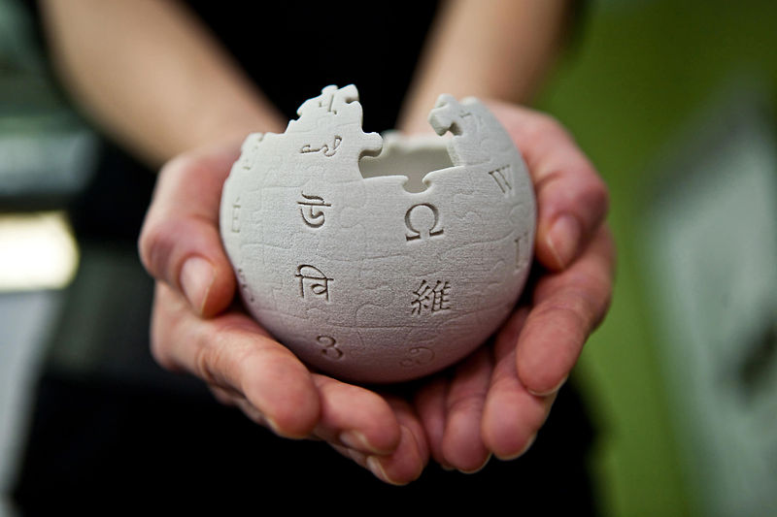

Taller Viquimarató Patrimoni Cultural UAB 2018
24/10/18
Biblioteca d’Humanitats UAB
Dimarts, 3-10-17 i dijous 26 de juliol
Biblioteca d’Humanitats UAB
Font imatge: Wikipedia mini-globe handled

Slide 2
Perquè la viquipèdia a la Uni ?
TRANSFERÈNCIA DE CONEIXEMENT
FUNCIÓ SOCIAL
VISIBILITAT PRODUCCIÓ CIENTÍFICA
FUNCIÓ INVESTIGADORA
INNOVACIÓ DOCÈNCIA
FUNCIÓ DOCENT

Slide 3
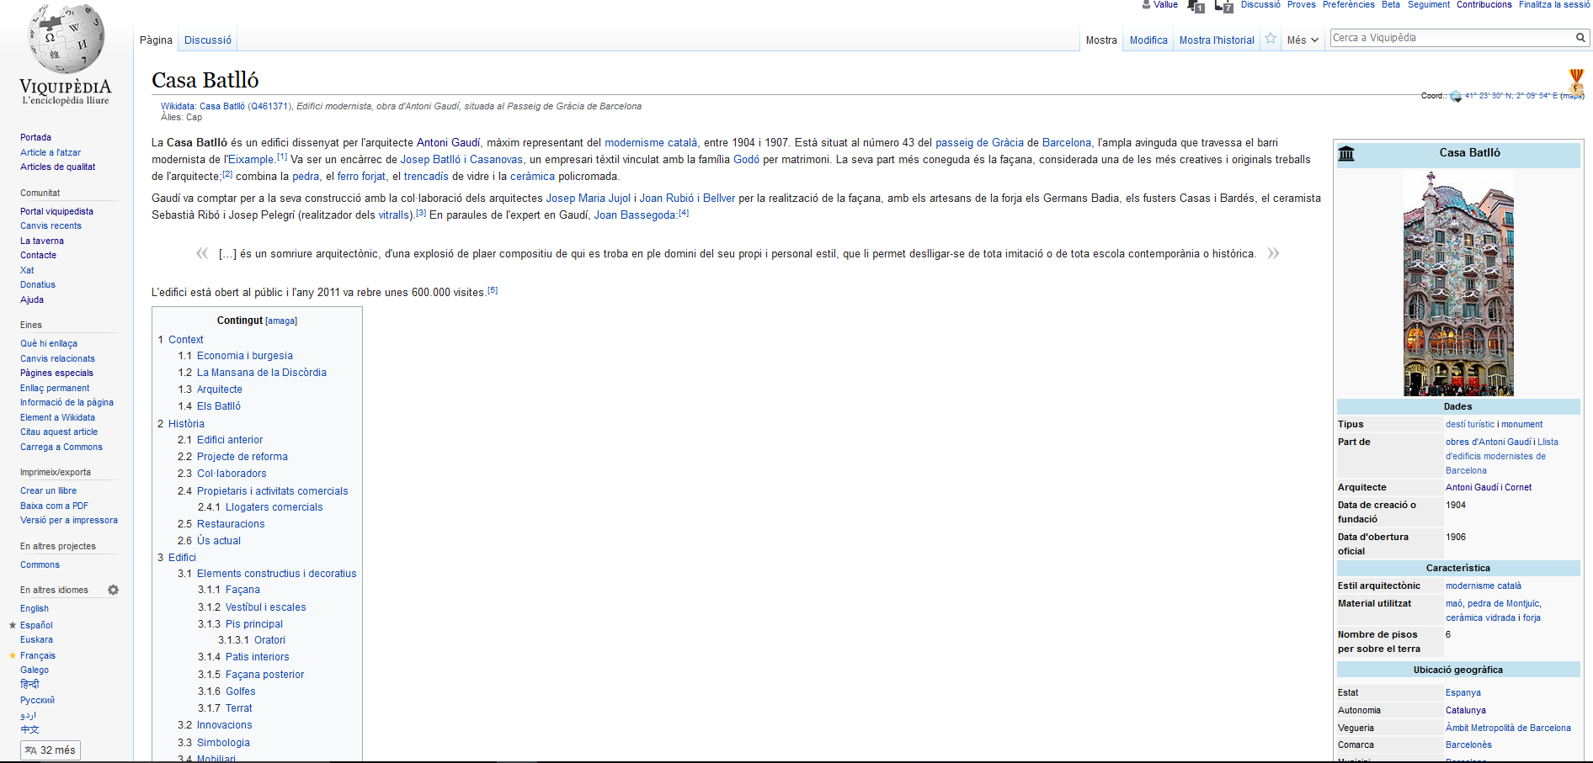
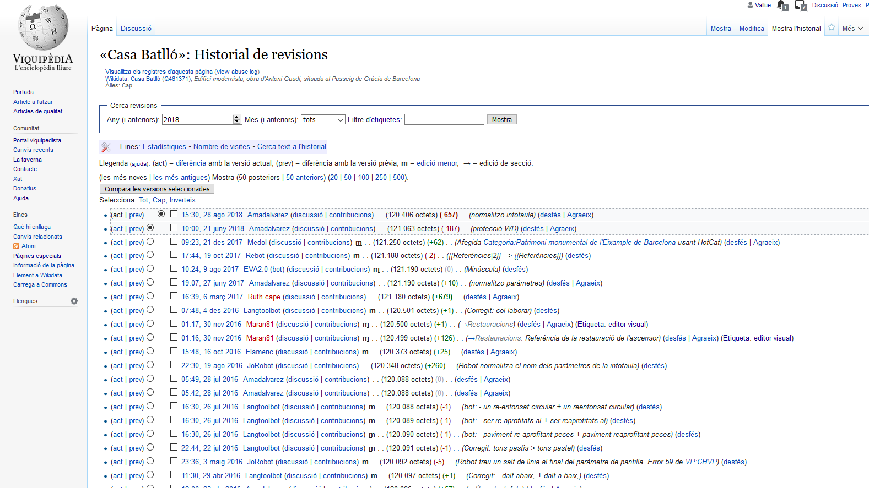
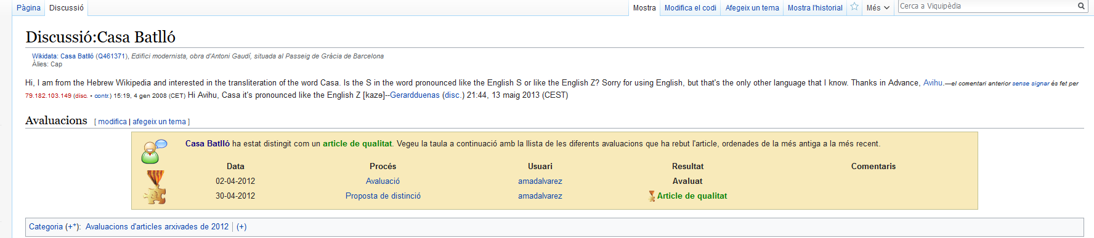
FUNCIÓ SOCIAL
TRANSFERÈNCIA DE CONEIXEMENT
Articles de qualitat: https://ca.wikipedia.org/wiki/Viquip%C3%A8dia:Articles_de_qualitat
Artículos buenos: https://es.wikipedia.org/wiki/Wikipedia:Art%C3%ADculos_buenos
Good articles: https://en.wikipedia.org/wiki/Wikipedia:Good_articles

Slide 4
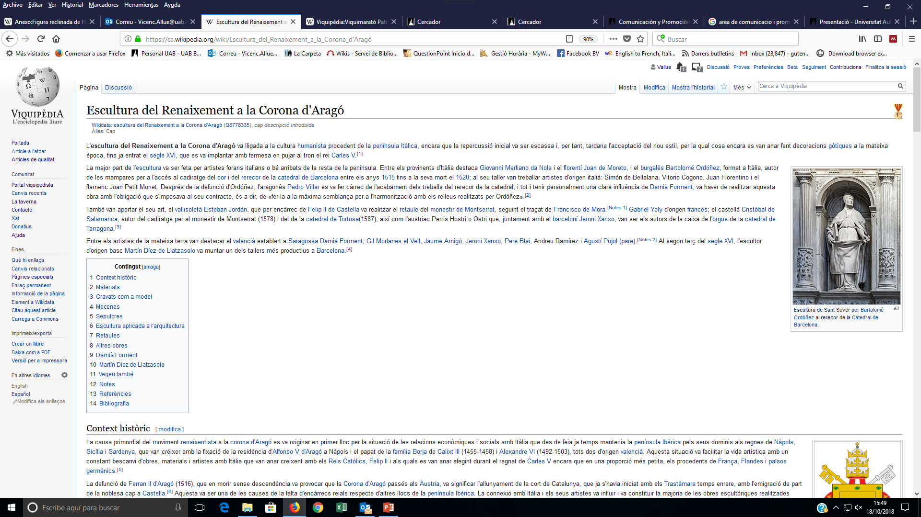
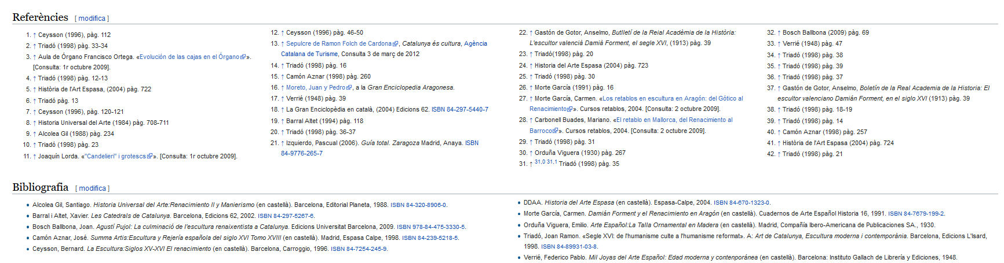
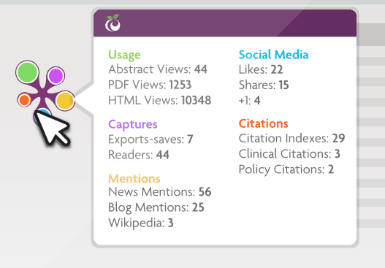
FUNCIÓ INVESTIGADORA
VISIBILITAT PRODUCCIÓ CIENTÍFICA
Altmètriques

Slide 5
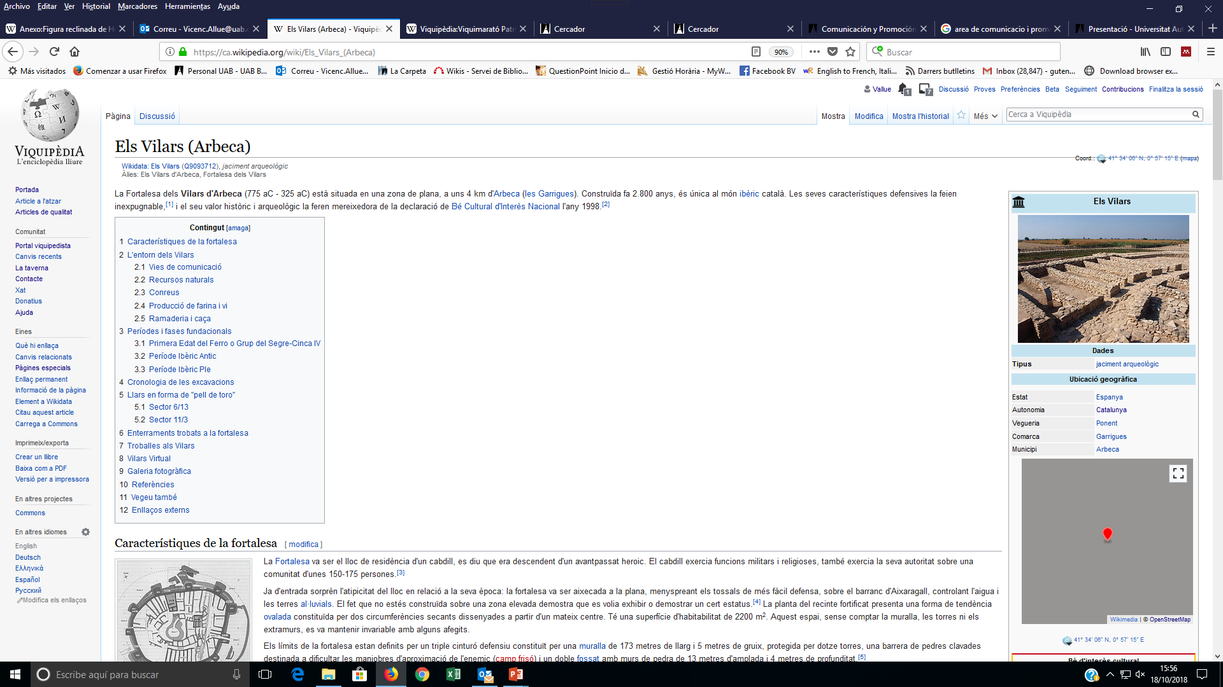
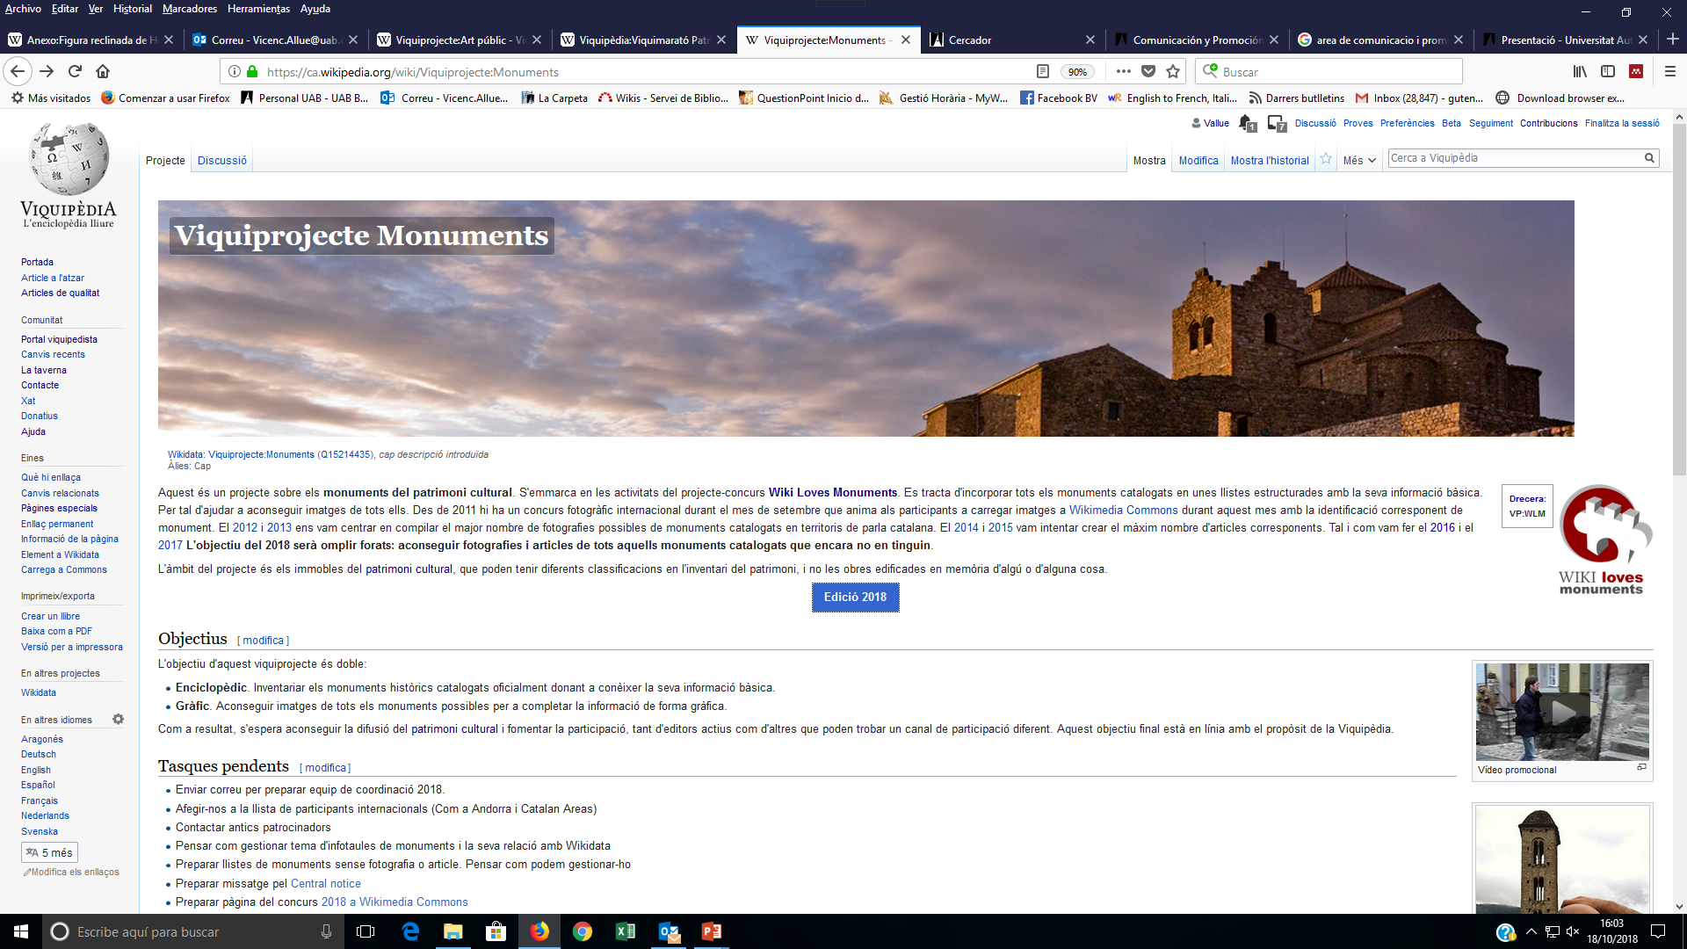
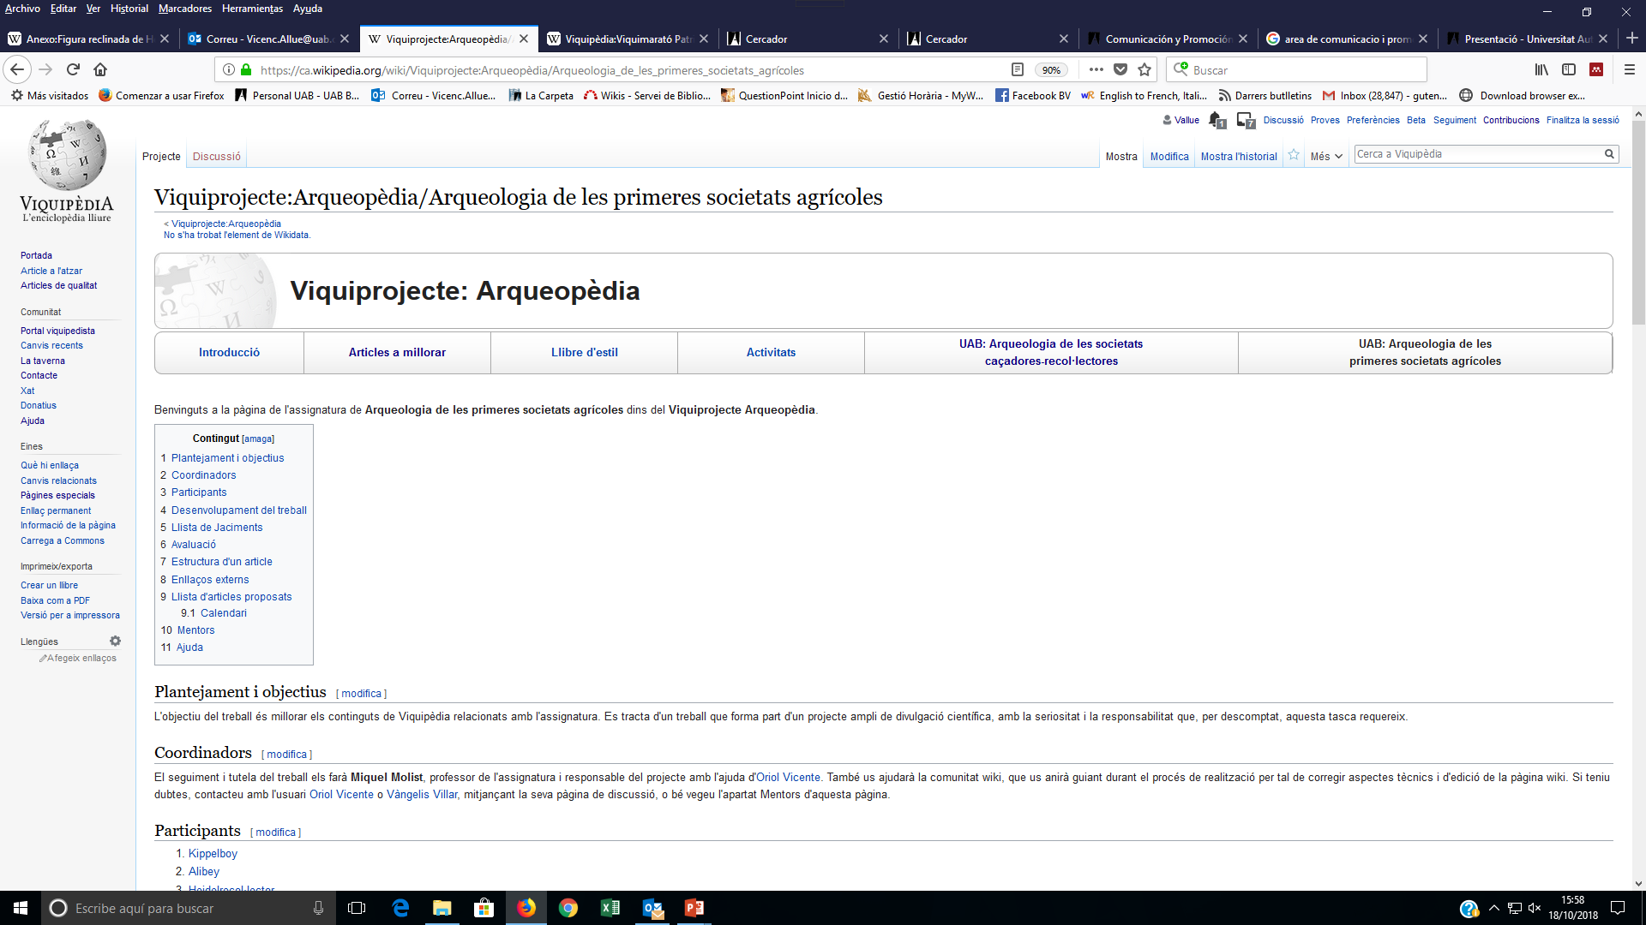
FUNCIÓ DOCENT
INNOVACIÓ ACTIVITATS DOCENTS
Viquiprojectes
docents /temàtics

Slide 6
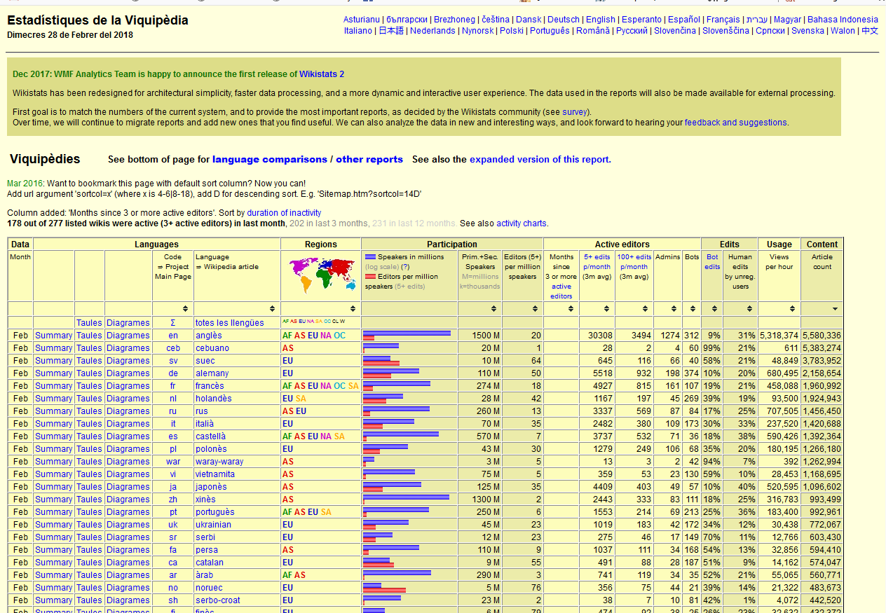
ALGUNES DADES
• 7é web més visitat del món i únic dels 10 primers no comercial i sense publicitat
• 298 versions idiomàtiques
• Més de 10.000.000 consultes cada hora
• Primers resultats 99% cerques a Google
• 19ena mundial en número d’articles però 29ena en consultes
Font: Estadístiques de la Viquipèdia Dimecres 28 de Febrer del 2018]: https://stats.wikimedia.org/CA/Sitemap.htm

Slide 7
DIRECTRIUS
Enciclopèdia
Contingut lliure
Millora continuada
Neutralitat
Respecte
Verificabilitat
Viquipèdia:Els cinc pilars
https://ca.wikipedia.org/wiki/Viquip%C3%A8dia:Els_cinc_pilars
Viquipèdia:Polítiques i normes
https://ca.wikipedia.org/wiki/Viquip%C3%A8dia:Pol%C3%ADtica_i_normes

Slide 8
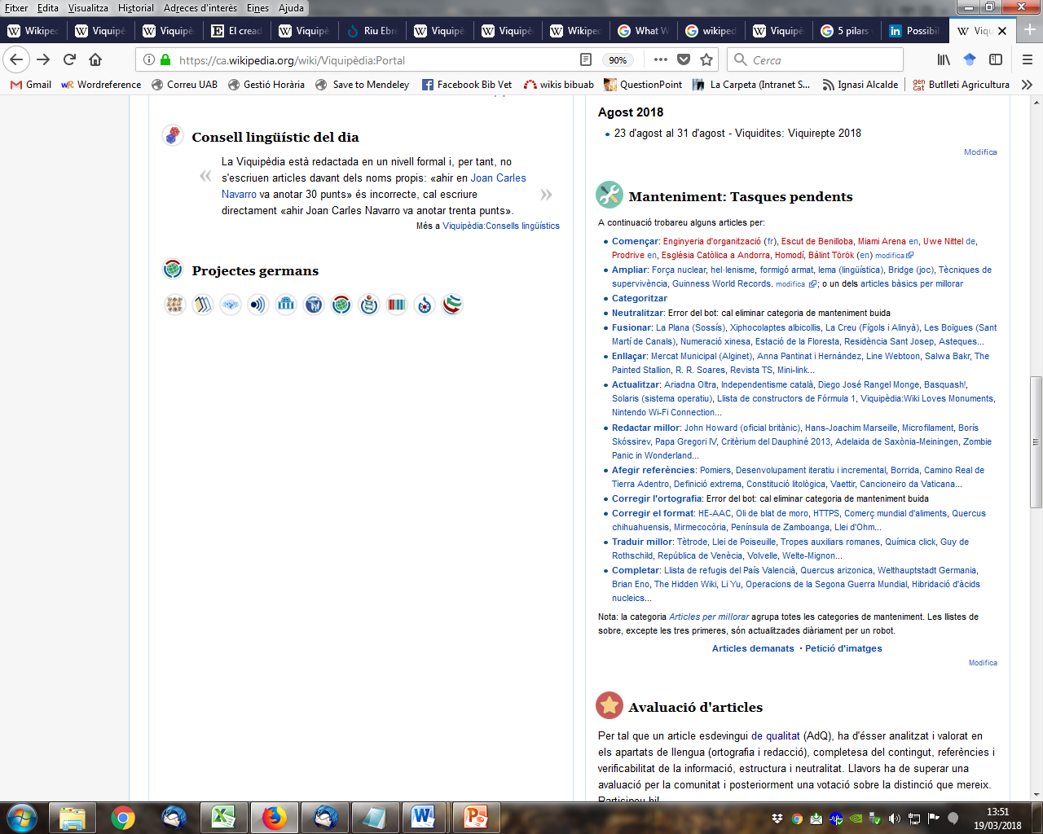
COM COL·LABORAR-HI
Crear un article nou
Millorar-ne un d’existent
Traduir d’una altra viquipèdia (Adv.)
Correccions ortogràfiques i gramaticals
Referenciar articles
Afegir Imatges (Wikimedia Commons) (Adv.)
Promoure o contribuir a Viquiprojectes (Adv.)
Comentar dades i suggerir canvis. Participar fòrums ...
Fer donacions econòmiques
Portal viquipedista
https://ca.wikipedia.org/wiki/Viquip%C3%A8dia:Portal

Slide 9
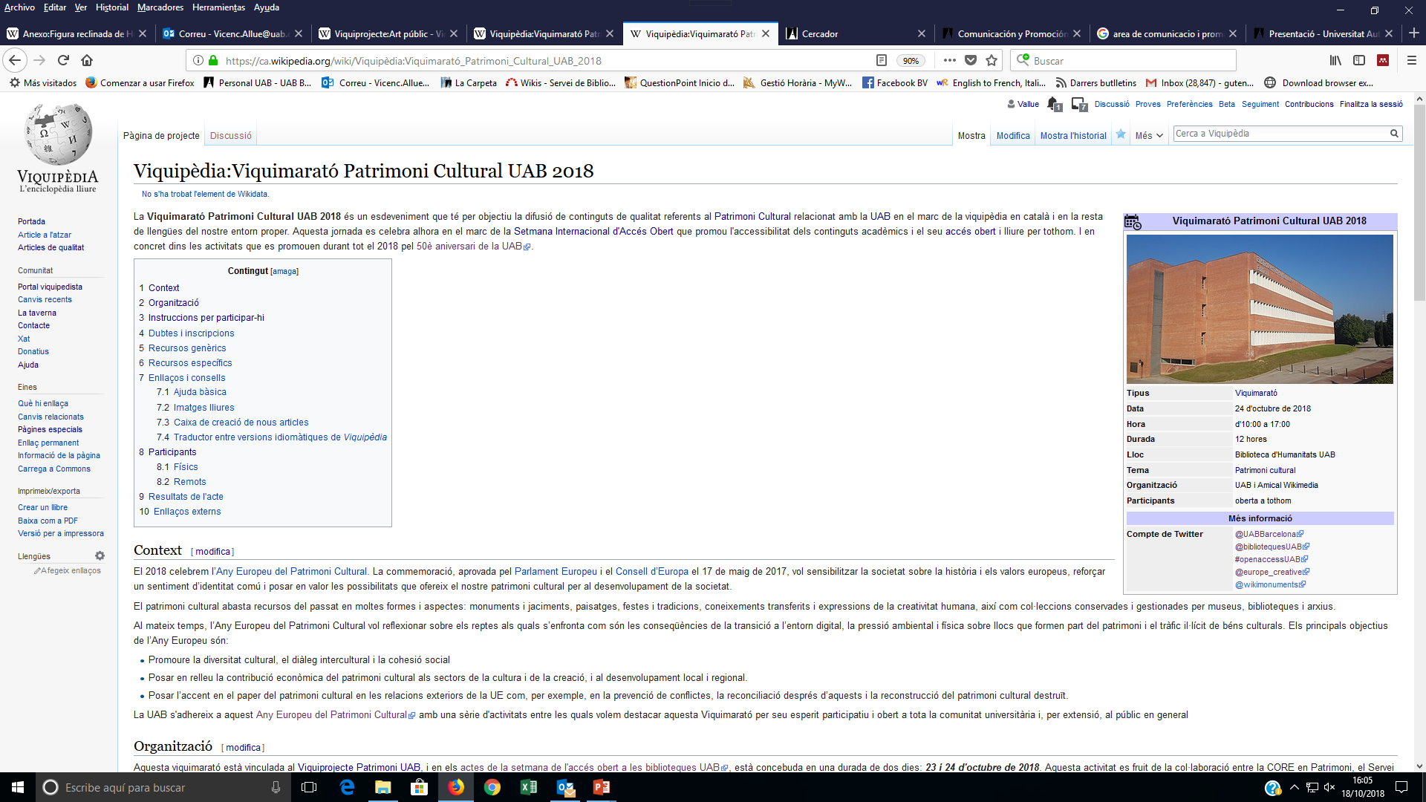
PÀGINA VIQUIMARATÓ PATRIMONI UAB
1er VP VETERINARI A L’ESTAT ESPANYOL I DE DOCÈNCIA VETERINÀRIA
Viquimarató Patrimoni Cultural UAB: https://ca.wikipedia.org/wiki/Viquip%C3%A8dia:Viquimarat%C3%B3_Patrimoni_Cultural_UAB_2018

Slide 10
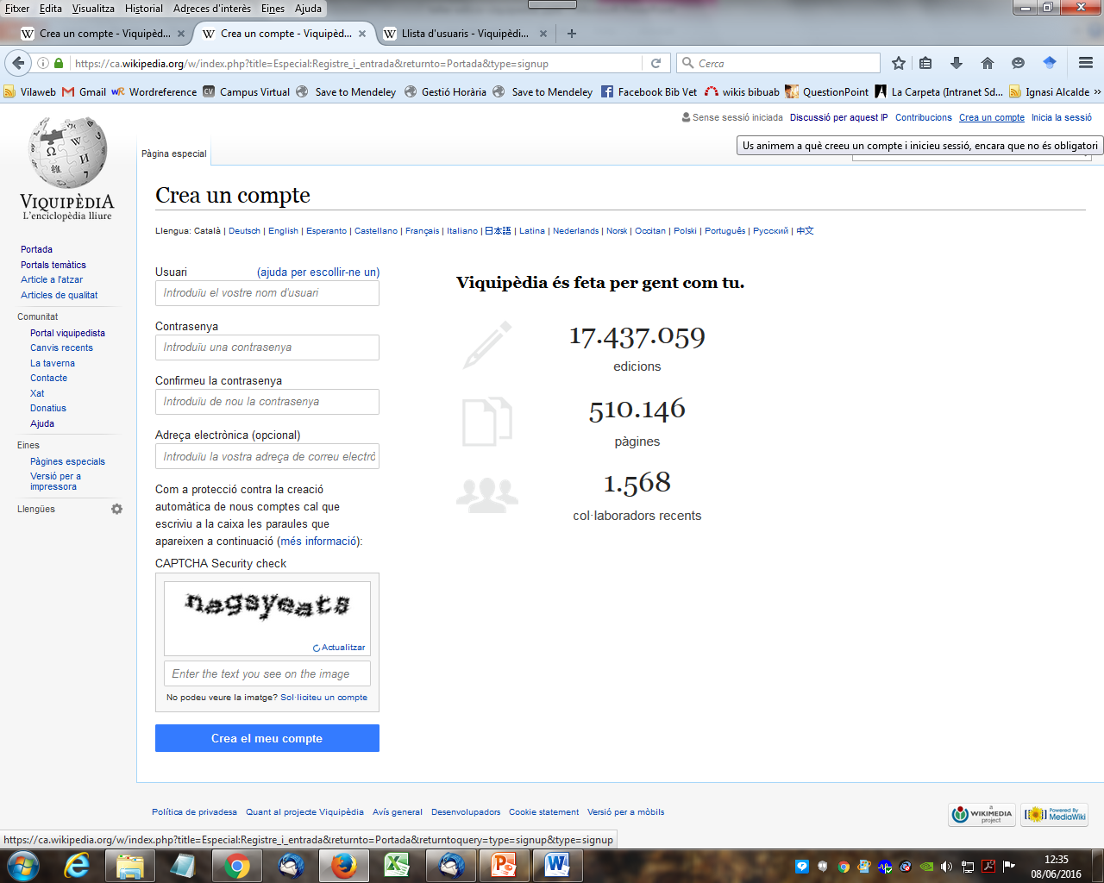
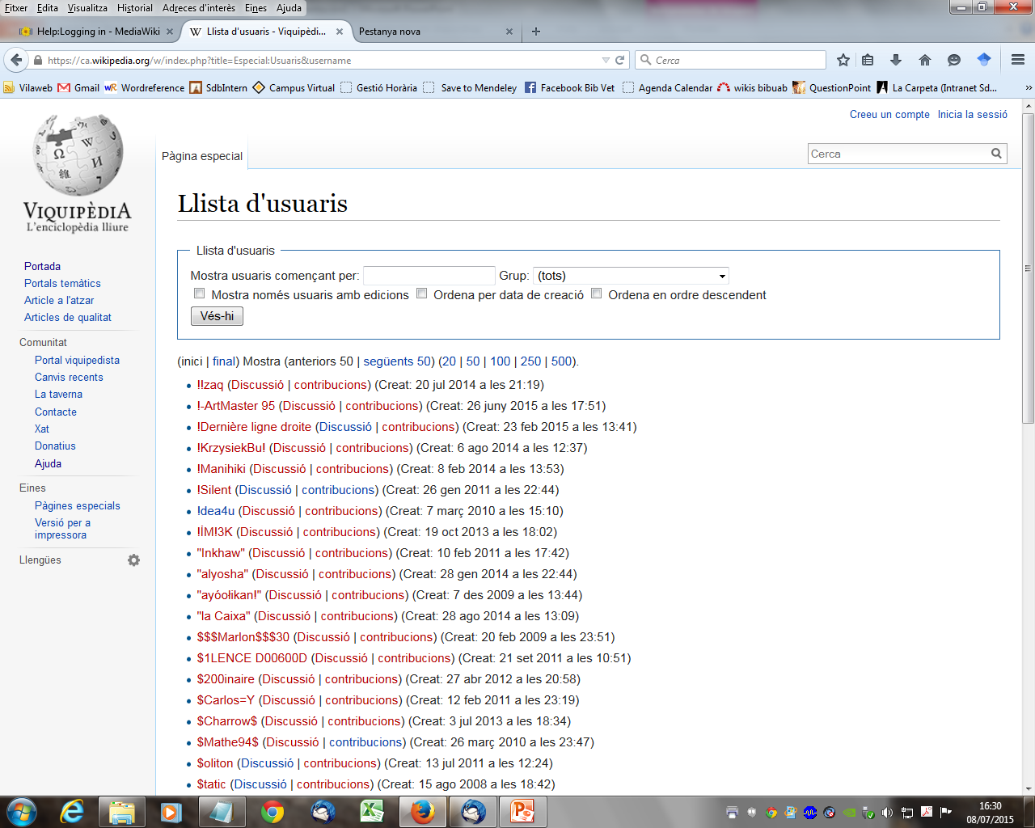
CREAR COMPTE
https://ca.wikipedia.org/wiki/Especial:Usuaris
Crea un compte: https://ca.wikipedia.org/wiki/Especial:Crea_compte

Slide 11
PERQUÈ CREAR COMPTE
Tindreu un historial d'edicions: amb el llistat de canvis que realitzeu canvis en qualsevol pàgina. Si no us hi registreu serà la vostra adreça IP la que identificarà les vostres contribucions.
Tindreu la vostra pròpia pàgina d'usuari: on, si voleu, podreu escriure sobre vosaltres perquè d'altres puguin conèixer-vos una mica més.
Tindreu la vostra pàgina de discussió per poder comunicar-vos amb altres usuaris.
Podreu crear una llista de seguiment: Serveix per vigilar els canvis fets a les pàgines que més us interessin.
Podreu reanomenar pàgines.
Podreu configurar l'aspecte del web a la pàgina de preferències, pujar fitxers àudio, imatges ...
Raons per crear un compte
https://ca.wikipedia.org/wiki/Viquip%C3%A8dia:Raons_per_a_crear_un_compte

Slide 12
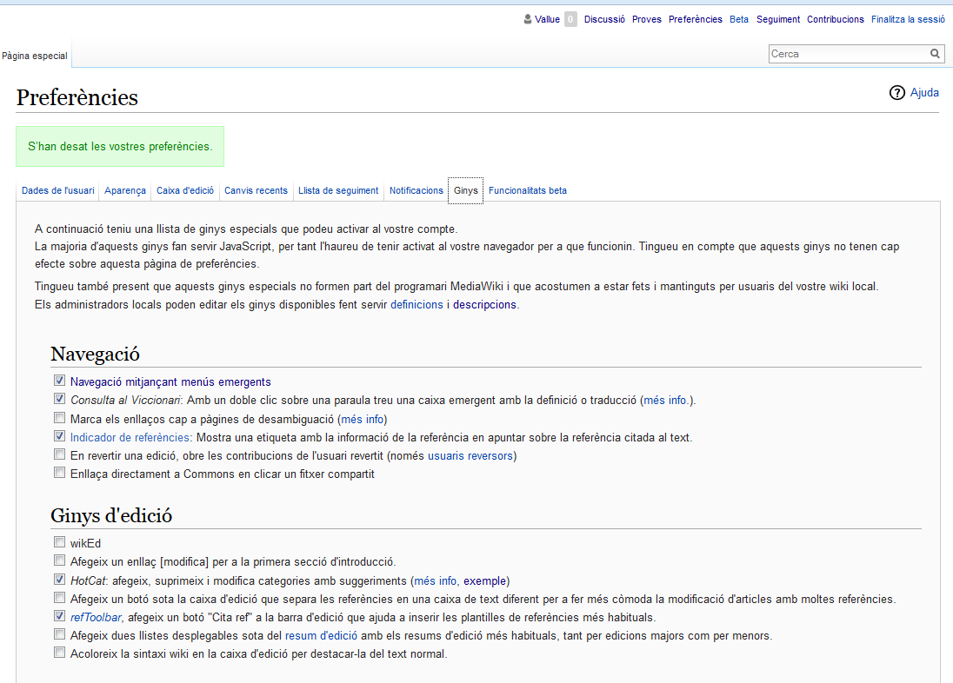
PREFERÈNCIES
Permet canviar les preferències de visualització de la viquipèdia i dona informació addicional sobre cada usuari.
Per exemple, a la secció notificacions podrem escollir com volem que se’ns notifiquin els canvis dels nostres “seguiments”
Escollir alguns ginys com
  HotCat: afegeix, suprimeix i modifica categories amb suggeriments
  refToolbar: afegeix un botó "Cita ref" a la barra d'edició que ajuda a inserir les plantilles de referències més habituals.
Ajuda preferències:
https://ca.wikipedia.org/wiki/Ajuda:Prefer%C3%A8ncies

Slide 13
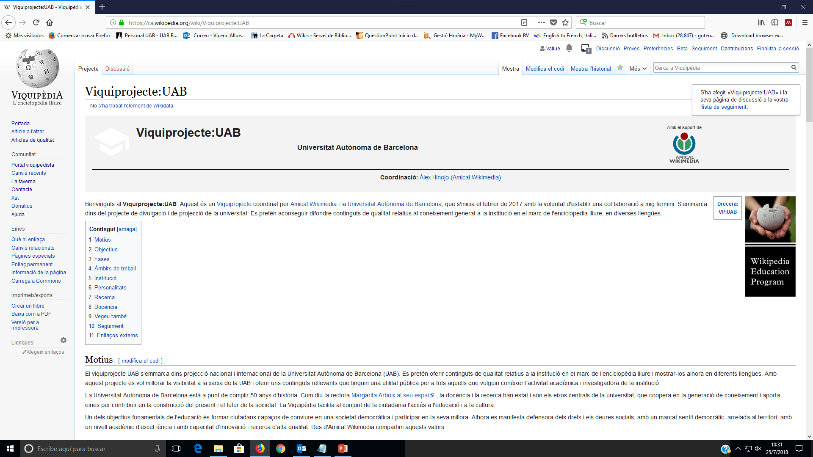
SEGUIMENTS
2 opcions
Quan visualitzem una pàgina marquem l’ “estrella” que trobarem al costat de “Mostra l’Historial”. Un cop marcada quedarà en blau.
O seleccionem l’opció “Seguiment” del menú principal superior dret.

Slide 14
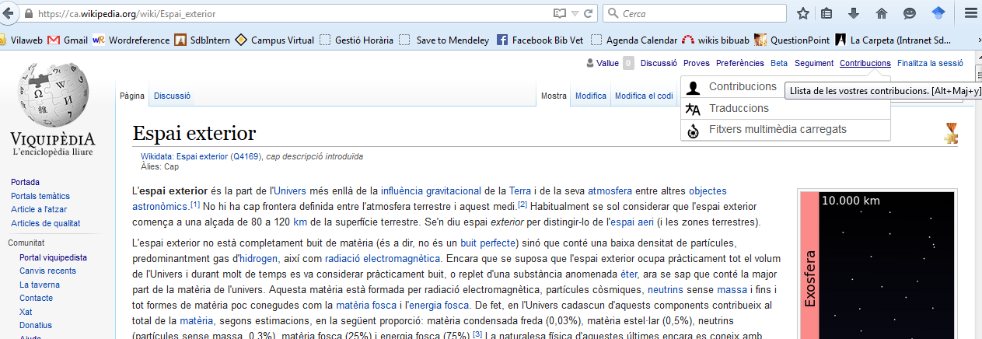
CONTRIBUCIONS
Opcions
Permet veure el treball editat o creat de nou per cada usuari registrat i també tots aquells que han fet contribucions posteriors.
En l’actualitat hi ha l’opció beta de “traduccions automàtiques del castellà i angles.
També incorpora els registres multimèdia carregats
Contribucions de l’usuari
https://ca.wikipedia.org/wiki/Ajuda:Contribucions_d%27usuari

Slide 15
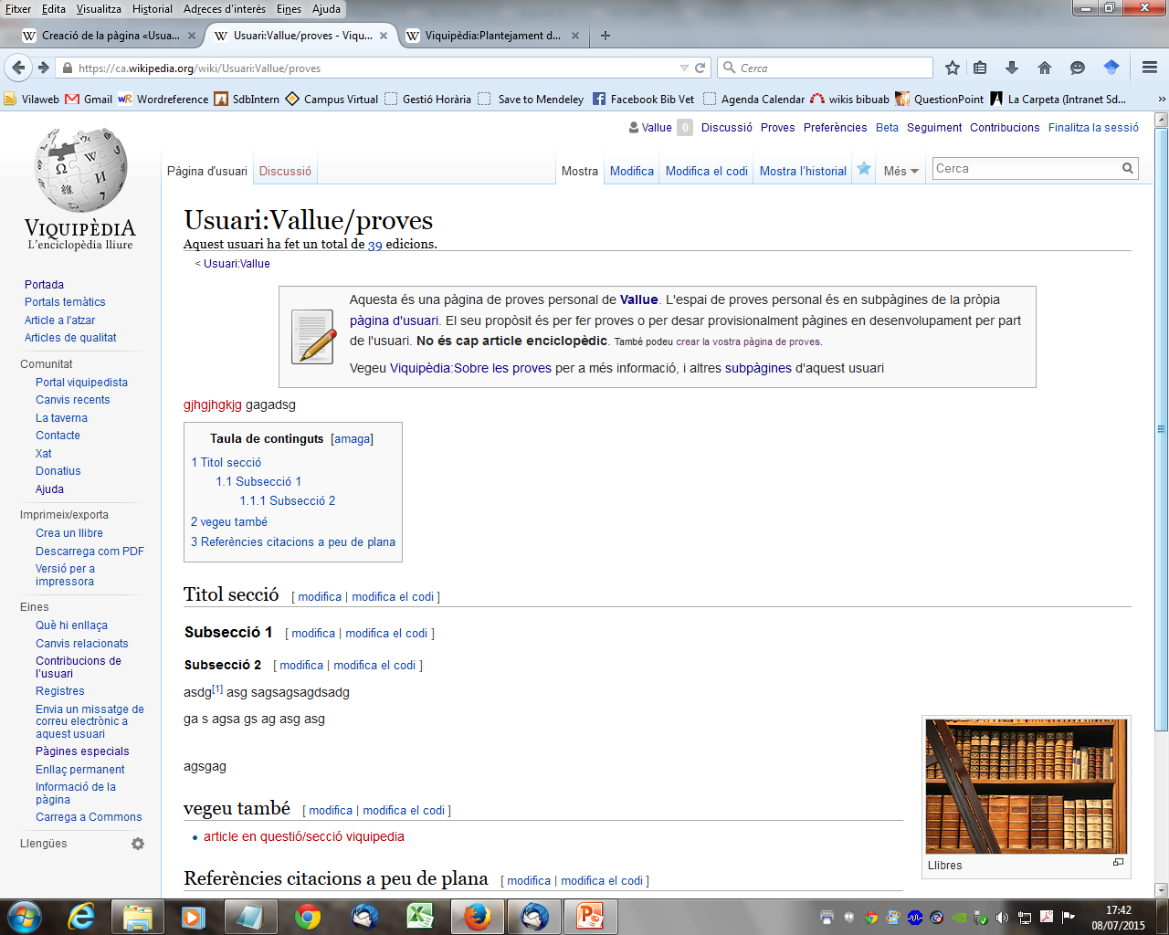
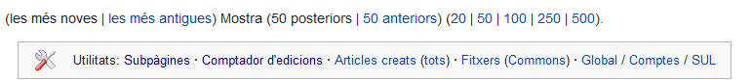
PROVES
Podem crear pàgines de “proves” i/o “sub-pàgines” amb l’estructura següent
«Usuari:Nom d'usuari/Subpàgina»
Exemple:
https://ca.wikipedia.org/wiki/Usuari:Vallue/proves
Les subpàgines d'usuari són les pàgines amb la forma. Podeu veure totes les vostres subpàgines des de “Contribucions” al final de la pàgina.

Slide 16
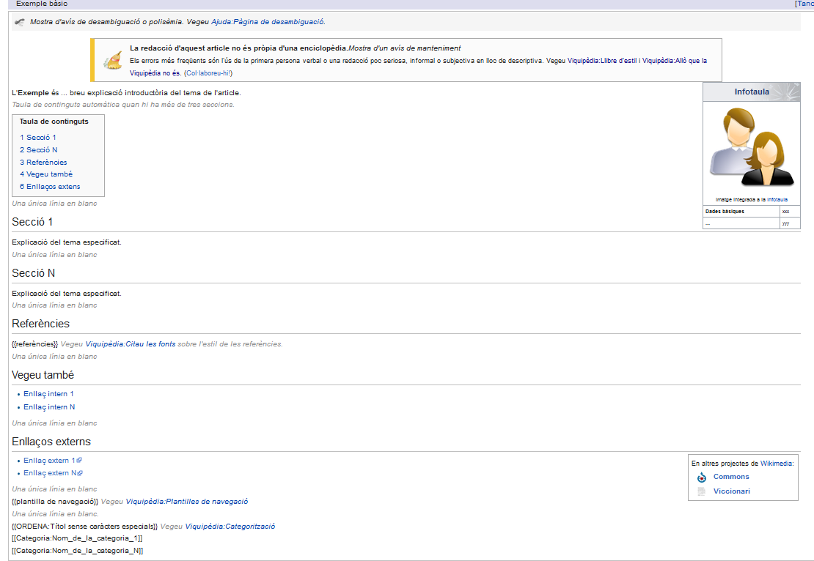
ETRUCTURA ARTICLE
ESTRUCTURA APLICADA OBRA D’ART
Introducció
Anàlisi
Funció i Significat
Referències
Bibliografia
=================
Introducció
Context i localització
Descripció
Autor
Referències
Bibliografia
Exemples:
https://ca.wikipedia.org/wiki/El_pensador
https://ca.wikipedia.org/wiki/Ca%C3%A7ador_de_lleons
ESTRUCTURA GENÈRICA
[Navegació] automàtica a partir de +3 seccions
1 Introducció
2 Seccions del cos de l'article
2.1 Seccions
2.2 Paràgrafs
3 Seccions finals i complementàries
3.1 Referències o notes
3.2 Vegeu també
3.3 Enllaços externs
4 Categories
5 Enllaços altres projectes wikimèdia (opcional)
6 Imatges (opcional)
Estructura d’un article
https://ca.wikipedia.org/wiki/Viquip%C3%A8dia:Estructura_d%27un_article

Slide 17
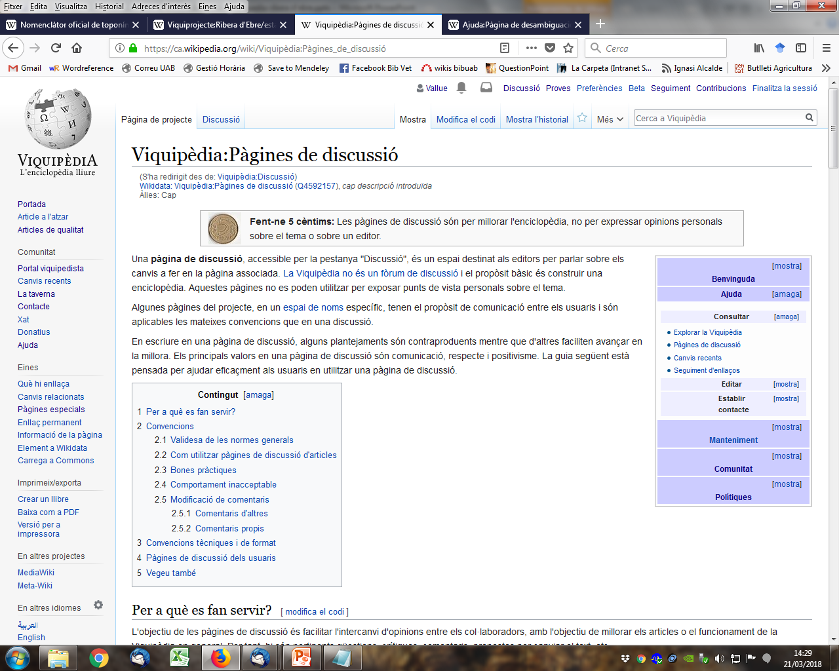
DISCUSSIÓ
{{Traduït de|1|2|3|4}}
Permet fer aportacions o comentaris sobre un article determinat i debatre amb altres editors sobre el tema. També es el lloc en el que introduirem la plantilla
Traduït de {{Traduït de|1|2|3|4}}
https://ca.wikipedia.org/wiki/Plantilla:Tradu%C3%AFt_de
Pàgina de discussió
https://ca.wikipedia.org/wiki/Viquip%C3%A8dia:P%C3%A0gines_de_discussi%C3%B3

Slide 18
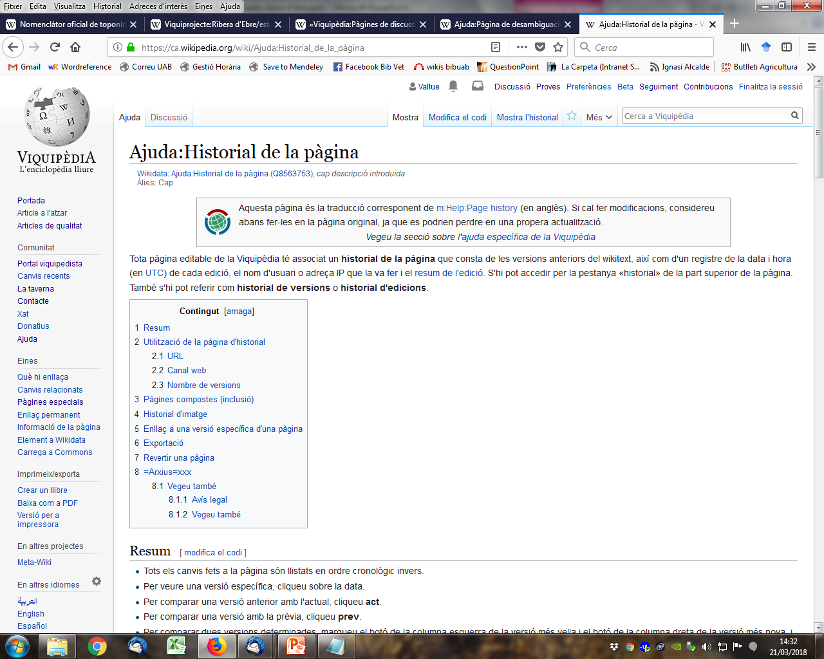
HISTORIAL
Historial de la pàgina
https://ca.wikipedia.org/wiki/Ajuda:Historial_de_la_p%C3%A0gina

Slide 19
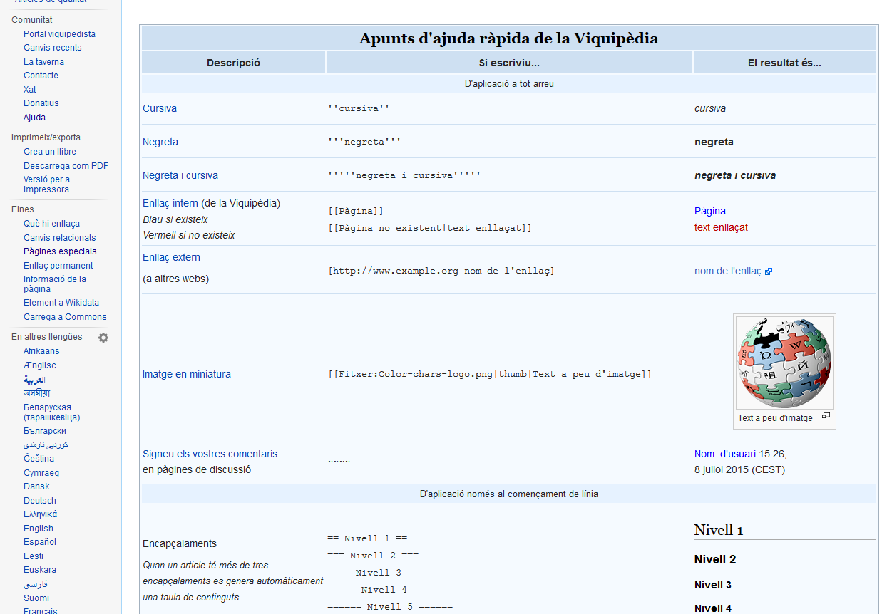
APUNTS BÀSICS
Apunts guia ràpida d’edició
https://ca.wikipedia.org/wiki/Viquip%C3%A8dia:Apunts_d%27ajuda
Modificació de pàgina avançat
https://ca.wikipedia.org/wiki/Ajuda:Com_es_modifica_una_p%C3%A0gina
Llibre d’estil
https://ca.wikipedia.org/wiki/Viquip%C3%A8dia:Llibre_d%27estil

Slide 20
4 PASSES
1- Botó editar
3- Pre-visualitzar resultats
2- Escriure text
Editor visual o codi font
4- Guardar canvis
Guia d’ús: ttps://ca.wikipedia.org/wiki/Viquip%C3%A8dia:Guia_b%C3%A0sica
Ajuda: https://ca.wikipedia.org/wiki/Viquip%C3%A8dia:Ajuda

Slide 21
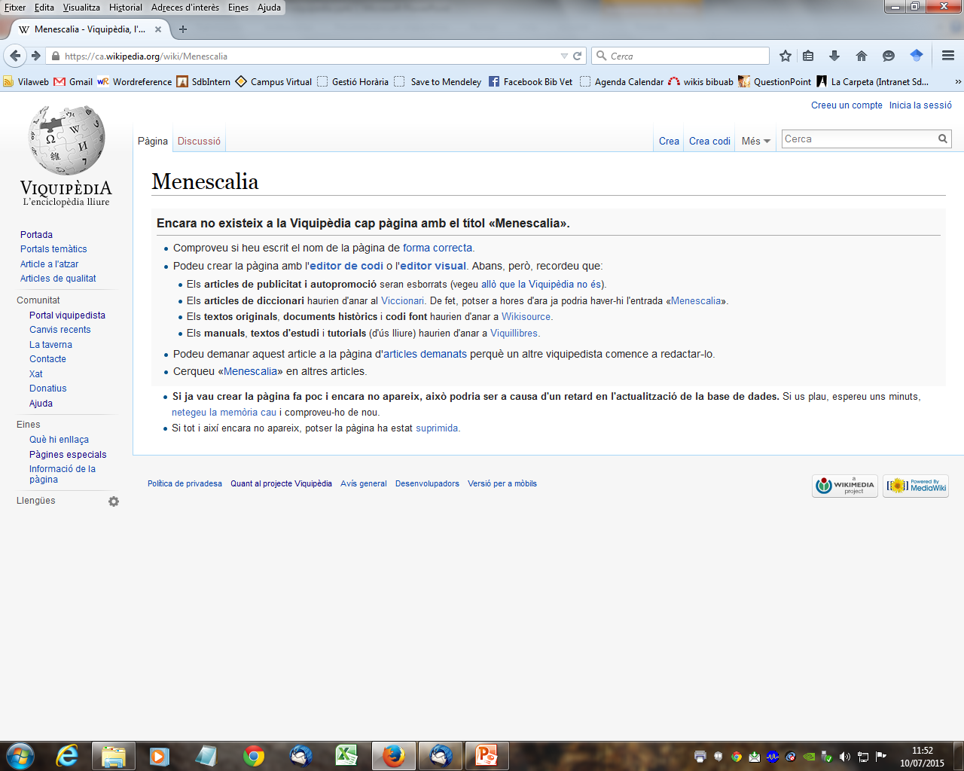
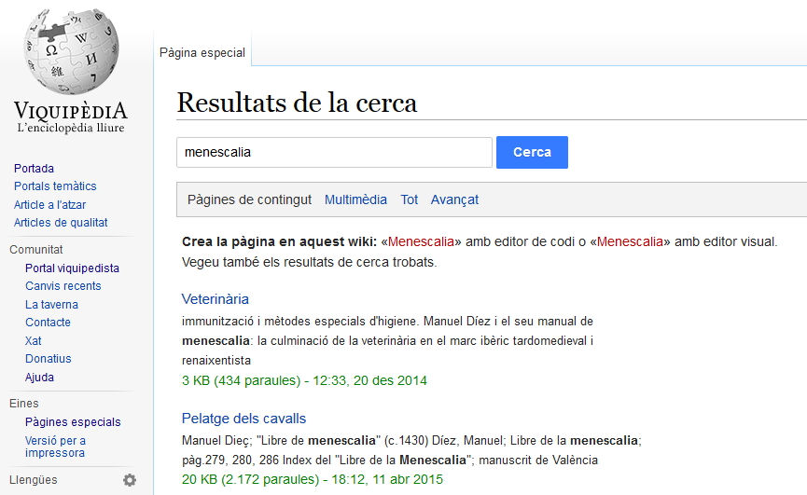
COM COMENÇAR ARTICLE
Pas previ
Escollir el terme a ampliar/crear. Assegurar-nos que estem editant un terme prèviament tractat. Buscar diferents noms que tinguin el mateix significat
Documentar-se. Utilitzar fonts bibliogràfiques diverses per cercar neutralitat
Articles han de basar-se en fonts publicades. No copiar textos de les fonts
Incorporar referències que justifiquin el que estem editant. Referenciar les fonts d'on traiem la informació
Creació
Des d'un enllaç en vermell [[---]] (text dins una pagina existent)
Escriure url de la pàgina possible -- > "enter" --> “Crea“ (1) https://ca.wikipedia.org/wiki/Menescalia
Des dels resultats no recuperats en vermell al cercador wiki (2)
Des d'una pàgina de "proves "
1
2

Slide 22
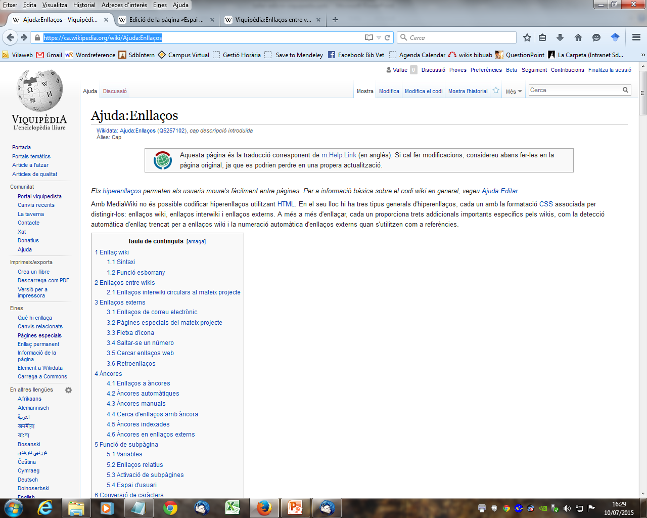
ENLLAÇOS INTERNS
Es poden crear enllaços interns a altres projectes de Wikimèdia afegint el prefix del projecte. Per exemple, en: es refereix a la Viquipèdia en anglès, així l'enllaç [[en:Apple]] porta a en:Apple, l'article "Apple" en anglès.
No obstant, es recomana enllaçar a pàgines de l’edició lingüística de la viquipèdia que estem treballant.
Enllaços
https://ca.wikipedia.org/wiki/Ajuda:Enlla%C3%A7os
Enllaços externs
https://ca.wikipedia.org/wiki/Viquip%C3%A8dia:Enlla%C3%A7os_externs
Ajuda enllaços externs:
https://ca.wikipedia.org/wiki/Viquip%C3%A8dia:Llibre_d%27estil#Enlla.C3.A7os_externs

Slide 23
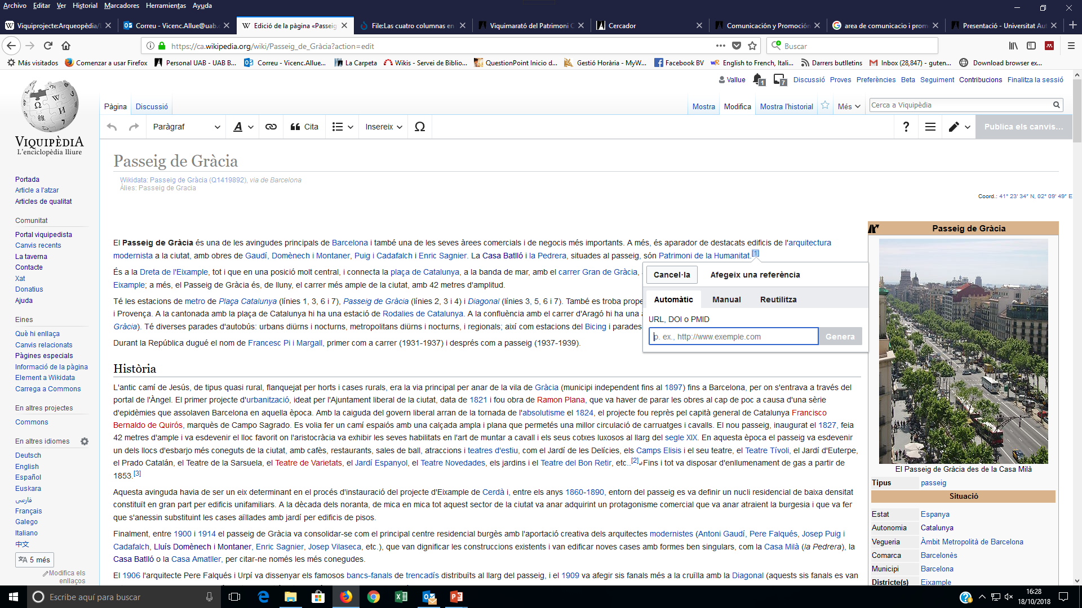
REFERÈNCIES
A la Viquipèdia cal citar les fonts, és a dir, donar referències que puguin ajudar el lector a verificar la veracitat de l'article i a trobar més informació. Les bones citacions són fonamentals per ajudar a fer una Viquipèdia fiable
Notes article
https://ca.wikipedia.org/wiki/Viquip%C3%A8dia:Guia_per_referenciar
Citeu les fonts
https://ca.wikipedia.org/wiki/Viquip%C3%A8dia:Citau_les_fonts
Guia per referenciar
https://ca.wikipedia.org/wiki/Viquip%C3%A8dia:Guia_per_referenciar
Manual x referenciar (Xavier Dengra)
https://ca.wikipedia.org/wiki/Usuari:Xavier_Dengra/Manual_1Lib1Ref

Slide 24
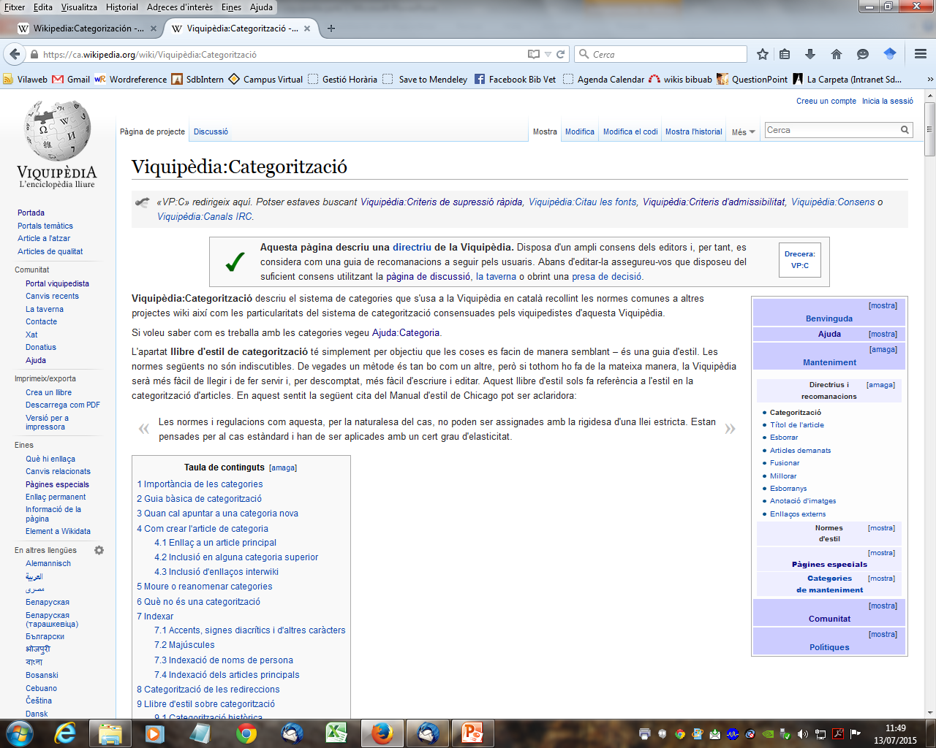
CATEGORIES
mínim 5 articles --> crear categoria
+ 15 articles categoritzats --> nova categoria
Cal categoritzar els articles a la categoria més concreta possible, i evitar la categorització redundant.
Cerca categories
https://ca.wikipedia.org/wiki/Especial:Categorias
Llibre estil categorització
https://ca.wikipedia.org/wiki/Viquip%C3%A8dia:Categoritzaci%C3%B3

Slide 25
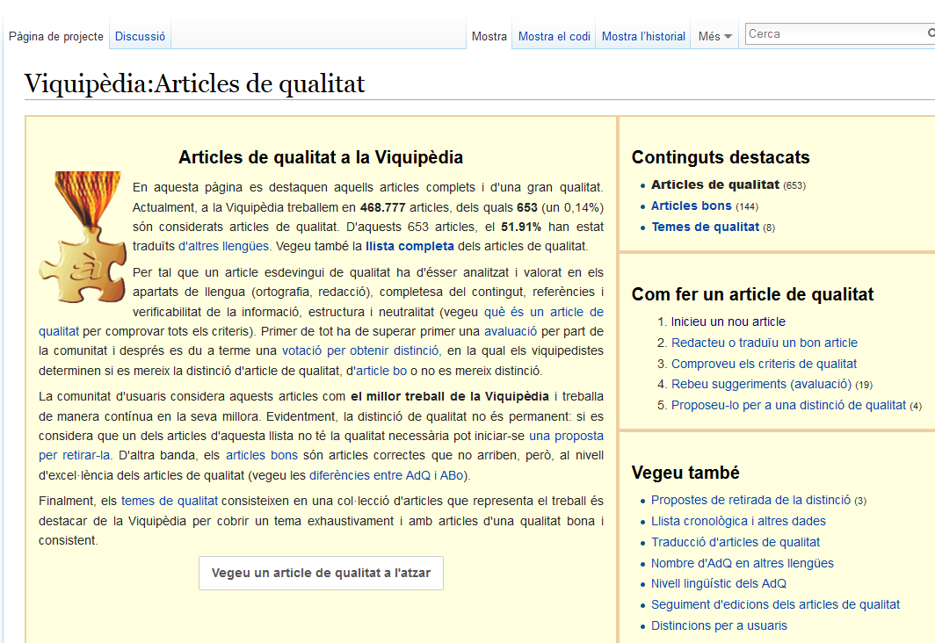
ARTICLES DE QUALITAT
Articles de qualitat
Bona redacció, Llibre d'estil viquipèdia, Imatges
Viquipèdia: L'article perfecte
https://ca.wikipedia.org/wiki/Viquip%C3%A8dia:L%27article_perfecte
Viquipèdia: Què és un article de qualitat
https://ca.wikipedia.org/wiki/Viquip%C3%A8dia:Articles_de_qualitat
Viquipèdia: Com escriure un bon article
https://ca.wikipedia.org/wiki/Viquip%C3%A8dia:Com_escriure_un_bon_article

Slide 26
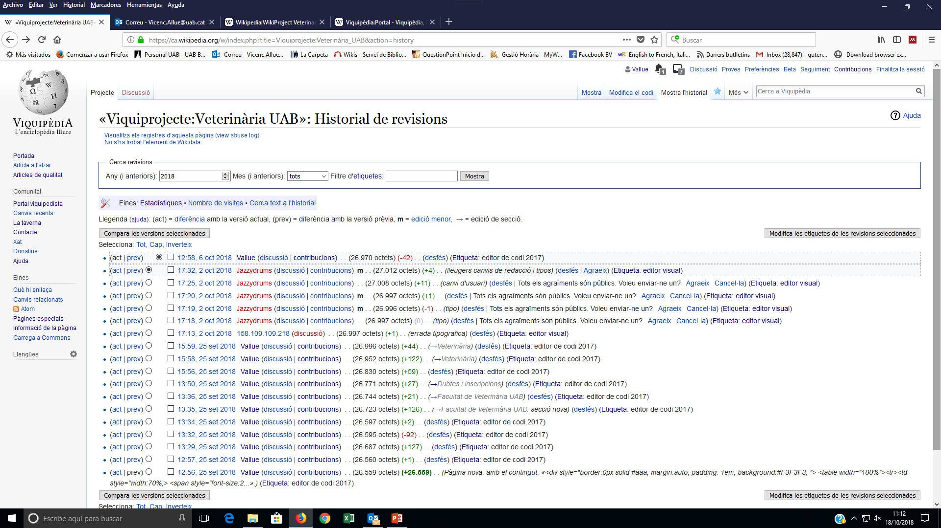
ESTADÍSTIQUES
1
Podem tenir estadístiques sobre les nostres pàgines o en general:
Clicar “Mostrar Historial”
Clicar “Informació de la pàgina” al menú esquerre (dades globals) i al final d’aquesta pàgina clicar “Estadístiques de l’historial” (edicions i usuaris)
Clicar “Nombre de visites” al menú central (visites externes)
2
Pàgines orfes
https://ca.wikipedia.org/wiki/Viquip%C3%A8dia:P%C3%A0gines_%C3%B2rfenes

Slide 27
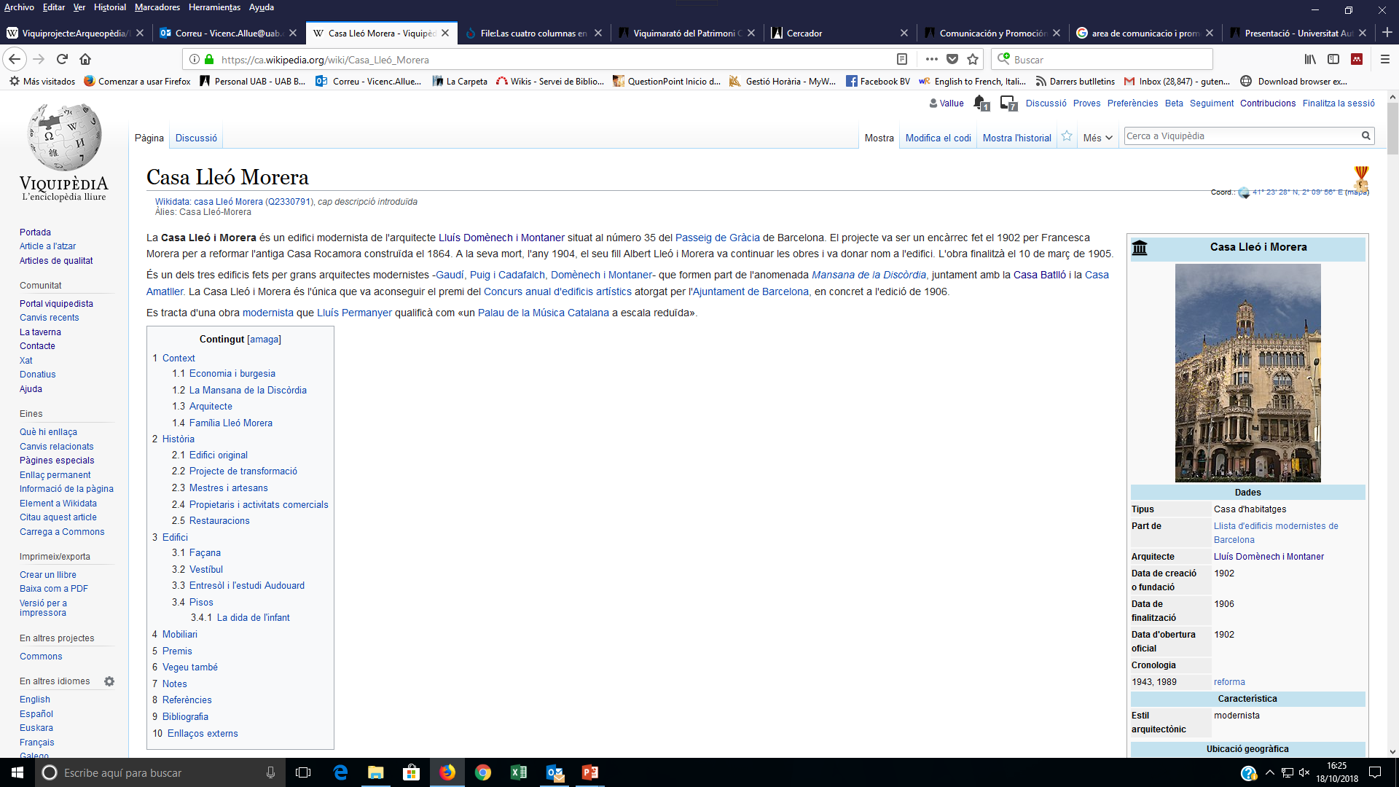
ENLLAÇOS ENTRE VIQUIPÈDIES
Que fer quan editem un article en el qual existeix una versió en un altre idioma ?
Cal accedir a l'opció del menú esquerre “Modifica els enllaços" dins la secció "Altres llengües“
Enllaços entre viquipèdies
https://ca.wikipedia.org/wiki/Viquip%C3%A8dia:Enlla%C3%A7os_entre_viquip%C3%A8dies

Slide 28
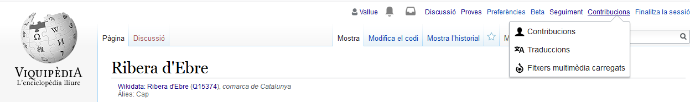
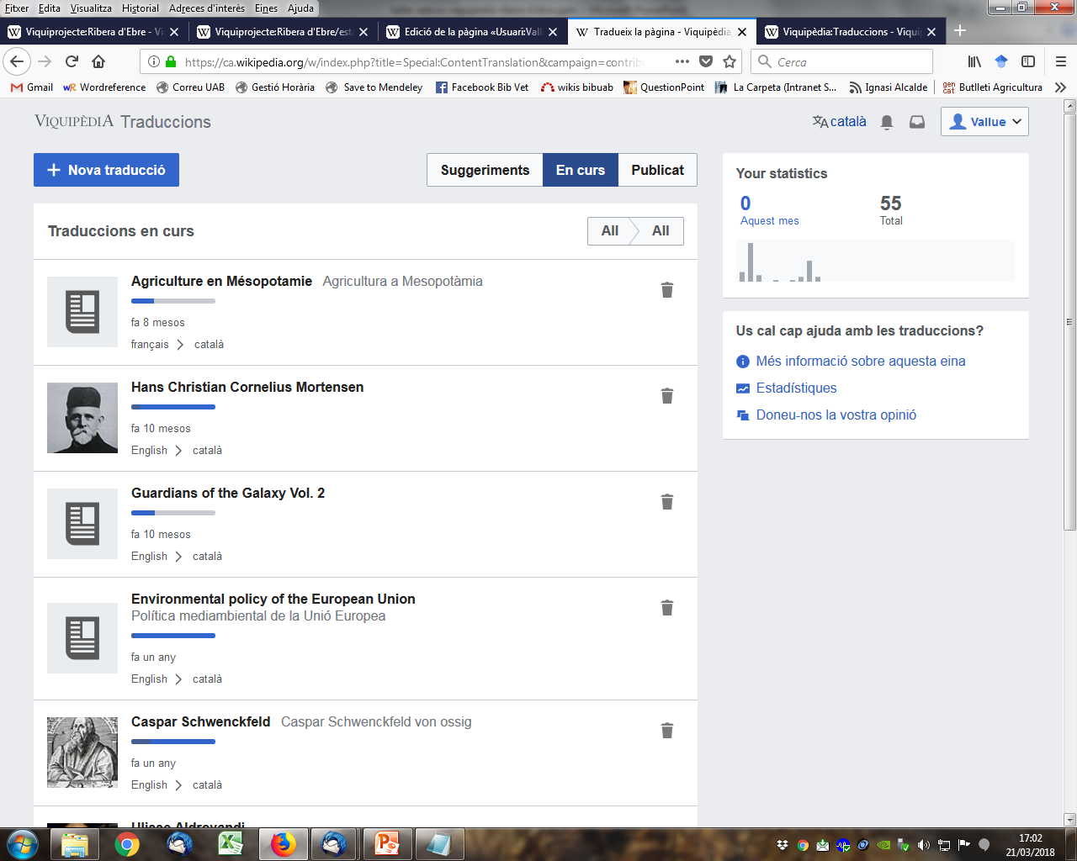
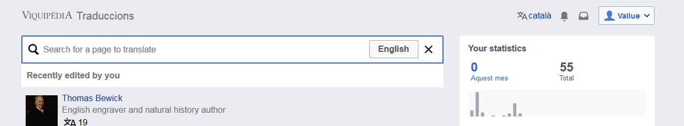
TRADUCCIONS AUTOMÀTIQUES
1
2
3
Viquipèdia traduccions:
https://ca.wikipedia.org/wiki/Viquip%C3%A8dia:Traduccions

Slide 29
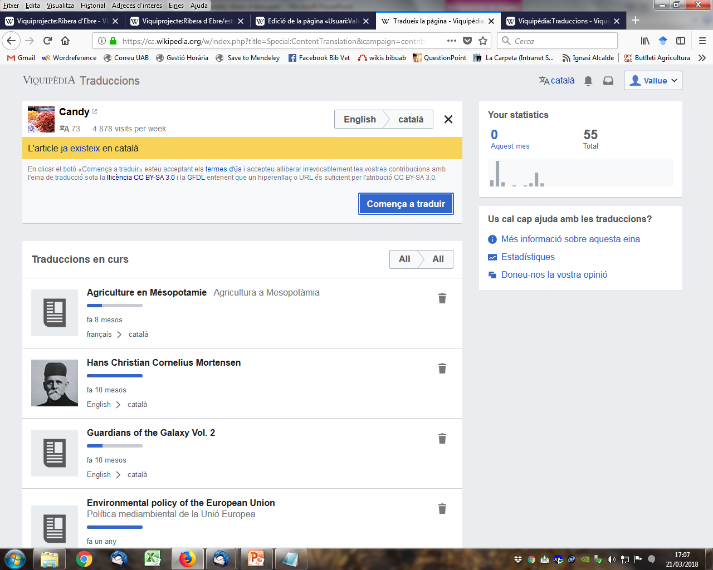
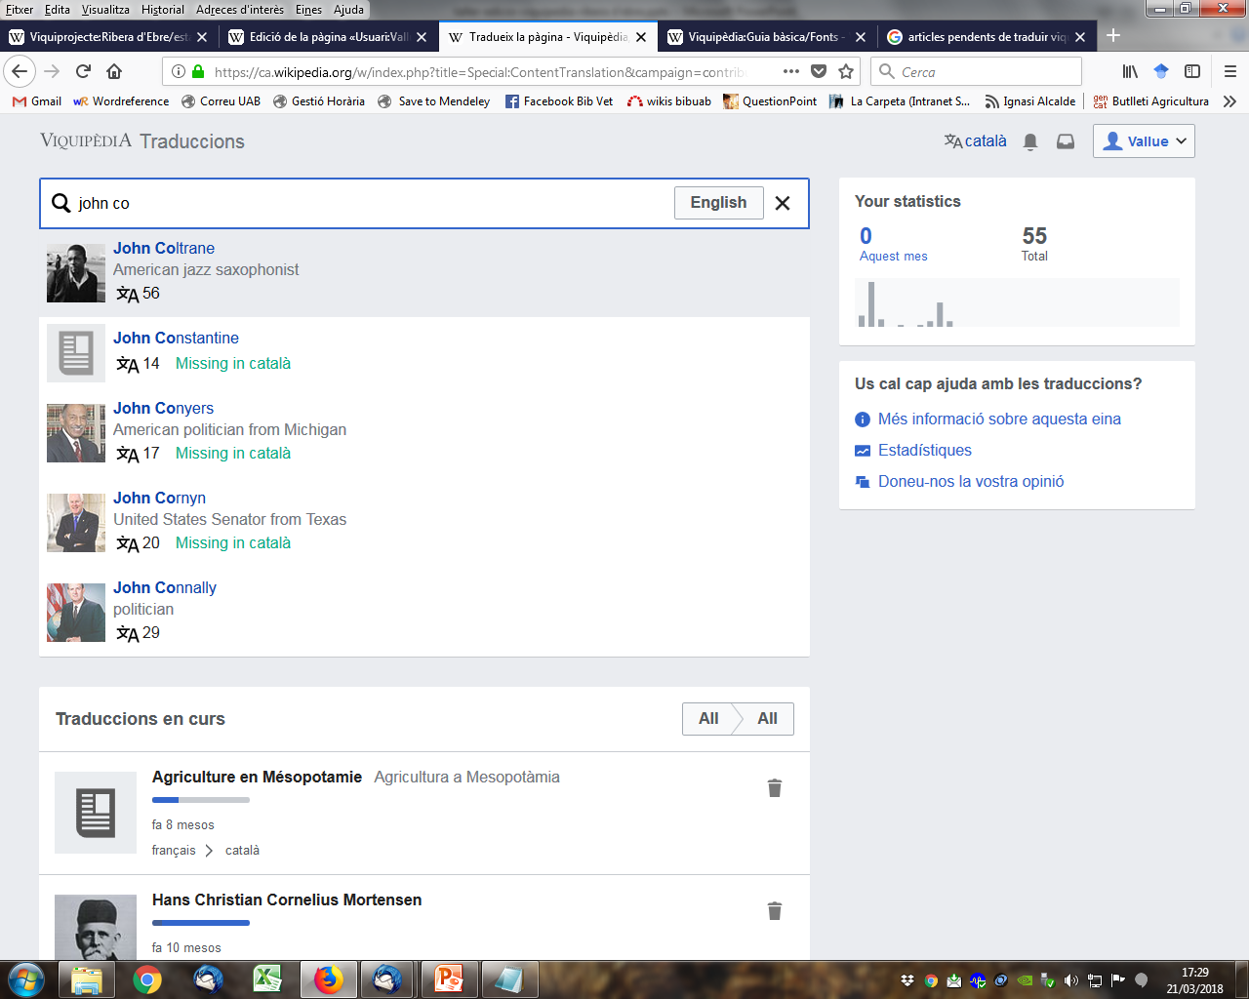
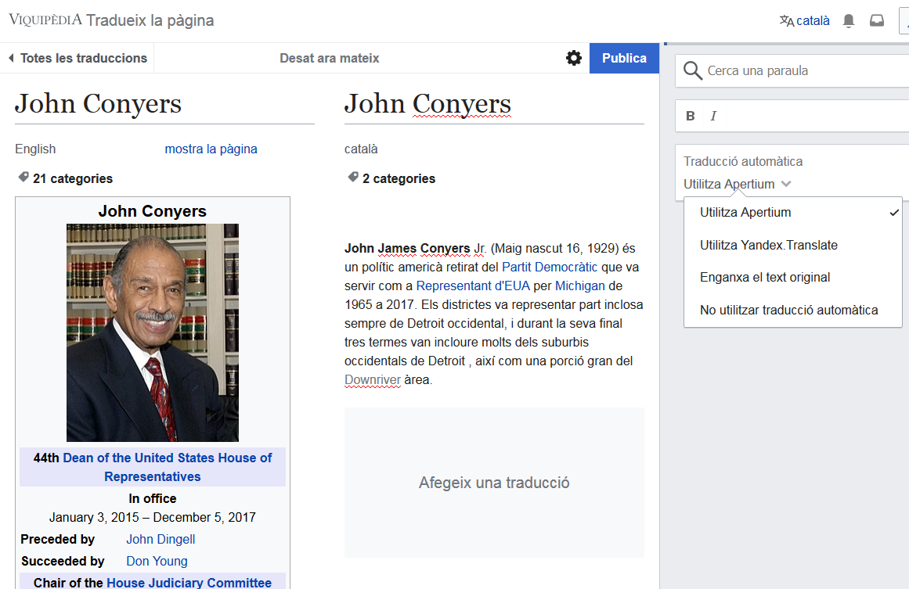
TRADUCCIONS AUTOMÀTIQUES
4
5

Slide 30
PLANTILLES
Plantilles (templates)
Codi que s’insereix en una pàgina i que permet formatar articles seguint una estructura determinada a través del símbol {{ }}
Ajuda:Plantilla
https://ca.wikipedia.org/wiki/Ajuda:Plantilla
Tipologies de plantilles
https://ca.wikipedia.org/wiki/Viquip%C3%A8dia:Plantilles
Tipus de plantilles
Plantilles de navegació: agrupació d'enllaços utilitzats en articles relacionats per facilitar la navegació entre aquests articles.
Infotaules: caixes amb paràmetres (camps) estandaritzats que mostren informació i dades que poden ser comunes en totes les pàgines que parlin del tema.
Plantilles de llicència: indiquen el tipus de llicència d'una imatge.
Plantilles de manteniment: avisen que la pàgina necessita d'algun tipus de revisió o sobre alguna característica circumstancial de la pàgina.
Plantilles orientatives: aporten informació sobre les possibles diferències de sentit, a altres articles i altres projectes, i temes relacionats indirectament amb l'article.
Plantilles d’avís: identifiquen els problemes de l'article o un avisen sobre un aspecte.
Plantilles per citar fonts: faciliten l'addició de les citacions adequades en els apartats de referències, fonts i enllaços externs dels articles.

Slide 31
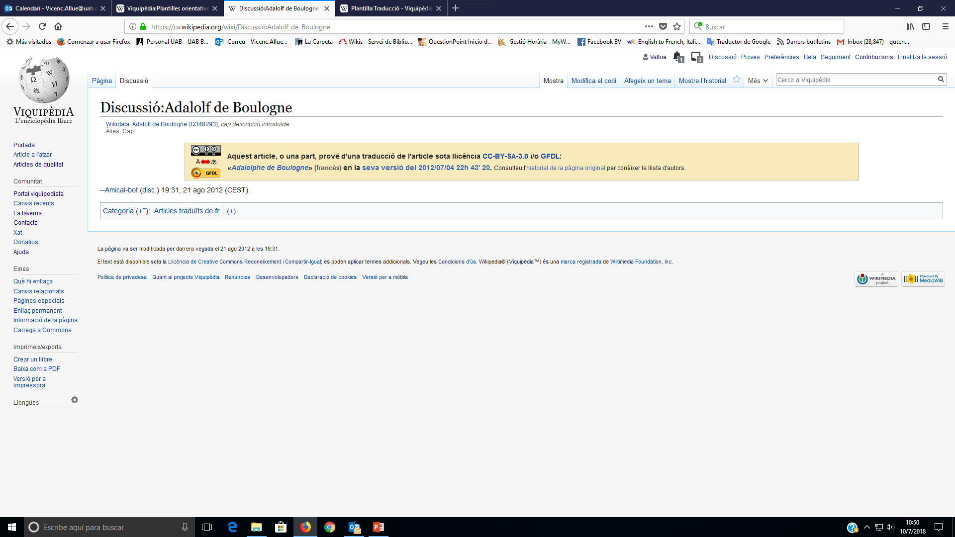
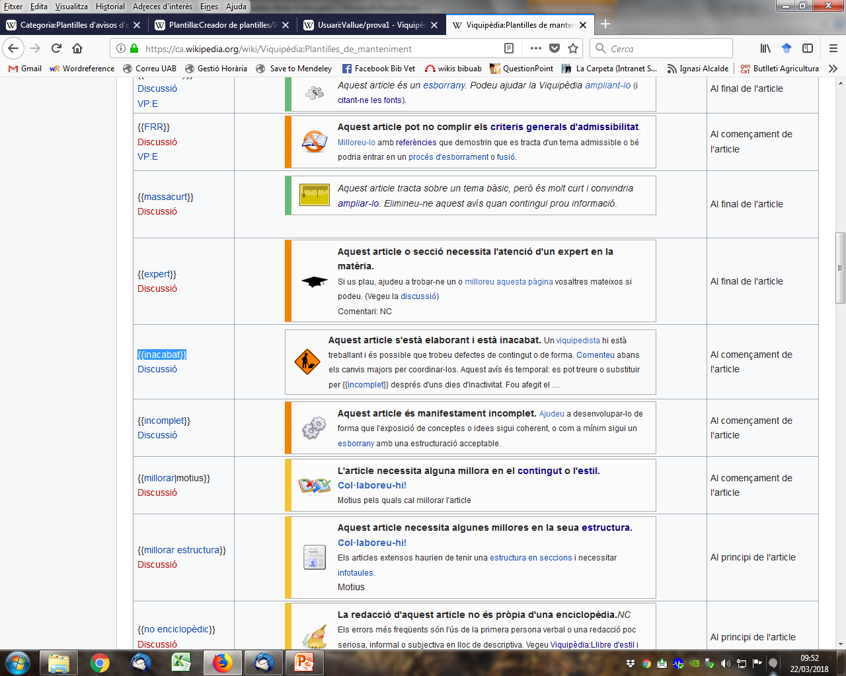
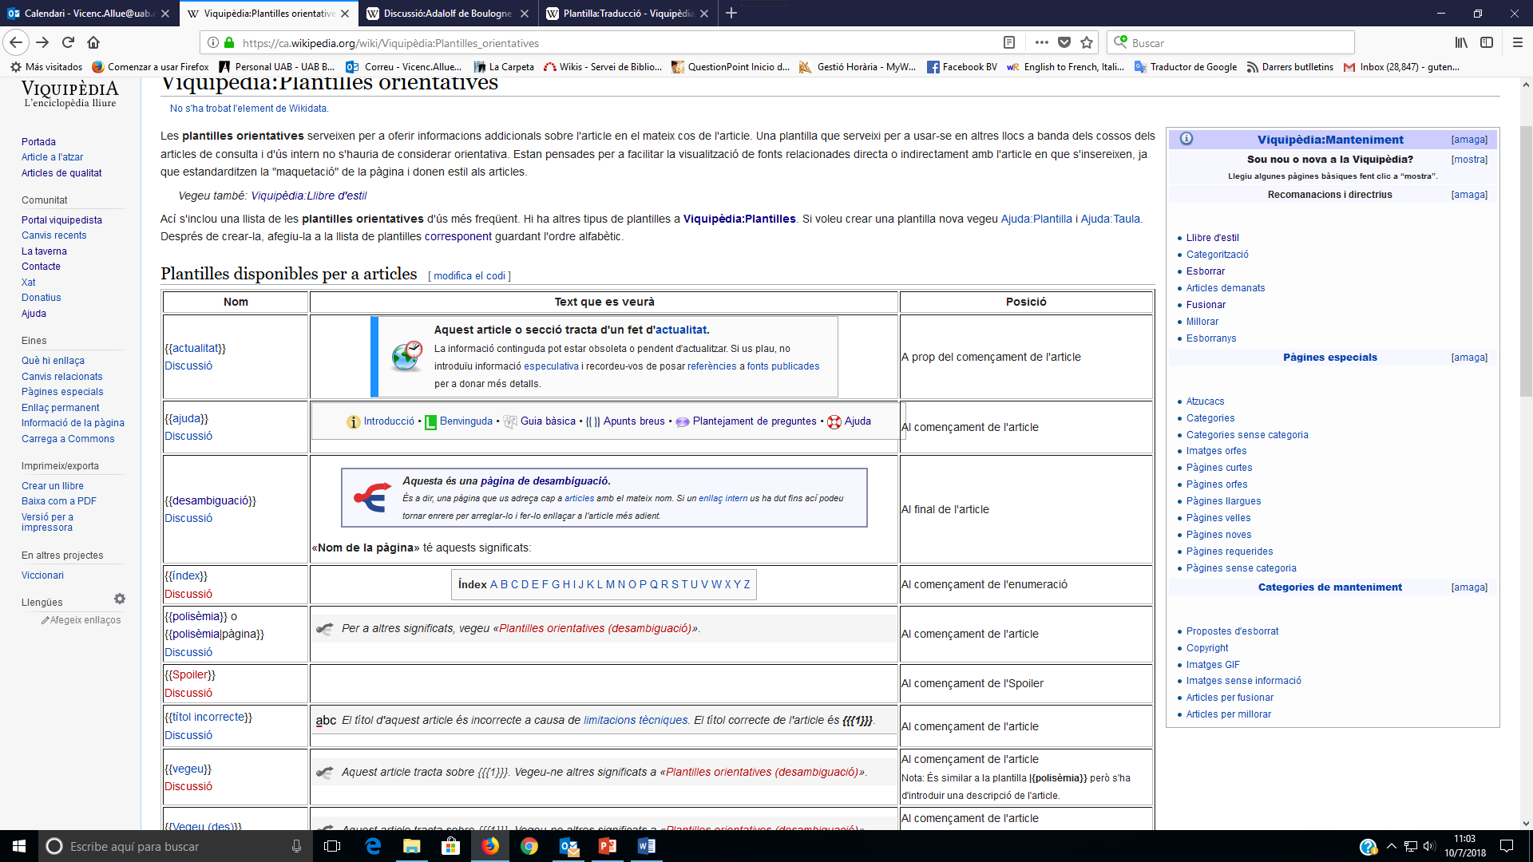
PLANTILLES
Plantilles d’avís (edició)
Serveixen per informar que un article ha estat traduït d’una altra versió wikipèdia. S’inclou a la secció “Discussió” de la pàgina que creem.
https://ca.wikipedia.org/wiki/Plantilla:Tradu%C3%AFt_de
Exemple:
Article traduït de: {{Traduït de|fr|Adalolphe de Boulogne|04/02/18|80490901}}}
Plantilles de manteniment
Entre les plantilles de manteniment estan les dels articles que estan en procés de redacció. S’inclou al principi de l’article.
Viquipèdia: Plantilles de manteniment
https://ca.wikipedia.org/wiki/Viquip%C3%A8dia:Plantilles_de_manteniment
Exemple:
Pàgina inacabada
{{inacabat}} o {{editant|data=juny de 2018}}
Plantilles orientatives (desambiguació)
Entre les plantilles orientatives estan les de “desambiguació” que resolen l’ambigüitat que poden tenir diferents articles que tenen grafia similar.
Viquipèdia: Plantilles de desambiguació
https://ca.wikipedia.org/wiki/Plantilla:Desambiguaci%C3%B3
Codi desambiguació
{{desambiguació|nom}}

Slide 32
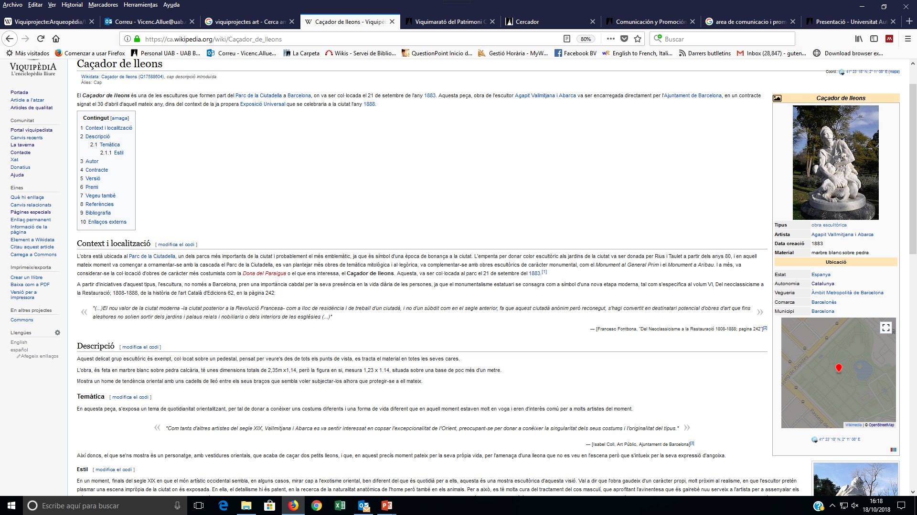
INFOTAULES
Infotaules
Son plantilles d'informació que permeten visualitzar en una taula estàndard les dades sobre l'article que s'ha editat amb un aspecte similar a la resta d'articles del seu àmbit.
Les dades incloses en aquestes taules són breus i s’extreuen fonamentalment de wikidata.
Pel que fa a biografies utilitzar sempre {{infotaula ésser viu}}
Viquipèdia:Infotaules
https://ca.wikipedia.org/wiki/Viquip%C3%A8dia:Infotaules
Viquiprojecte:Adaptació de plantilles a Wikidata/infotaules (tipologies d’infotaules)
https://ca.wikipedia.org/wiki/Viquiprojecte:Adaptaci%C3%B3_de_plantilles_a_Wikidata/infotaules

Slide 33
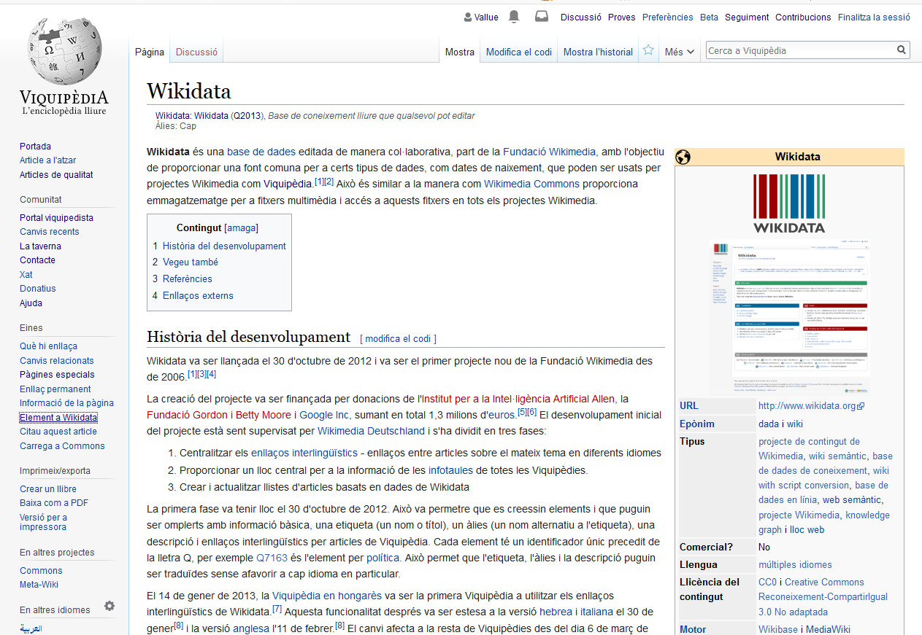
WIKIDATA
Des de Wikidata -- > Crea un element nou i entrem a un formulari que permetrà afegir els camps que identifiquen a aquest nou element (etiquetes-àlies-descripcions)
Wikidata
https://ca.wikipedia.org/wiki/Wikidata

Slide 34
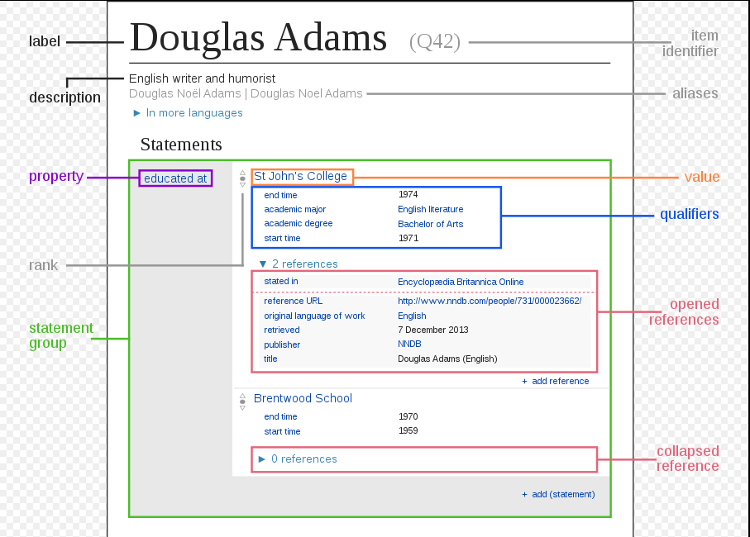
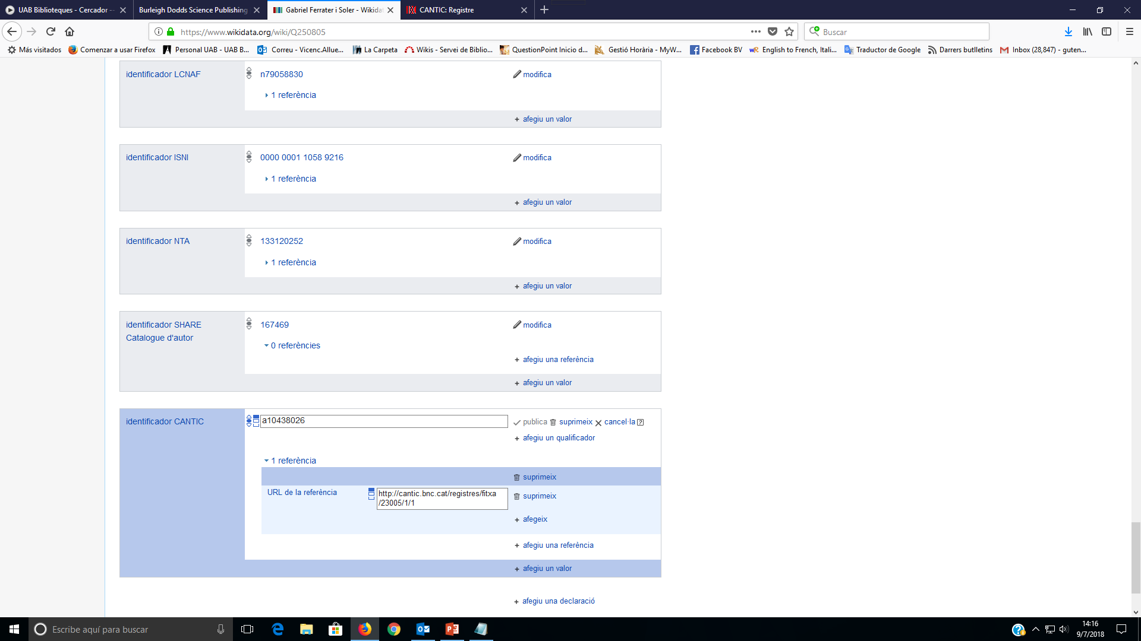
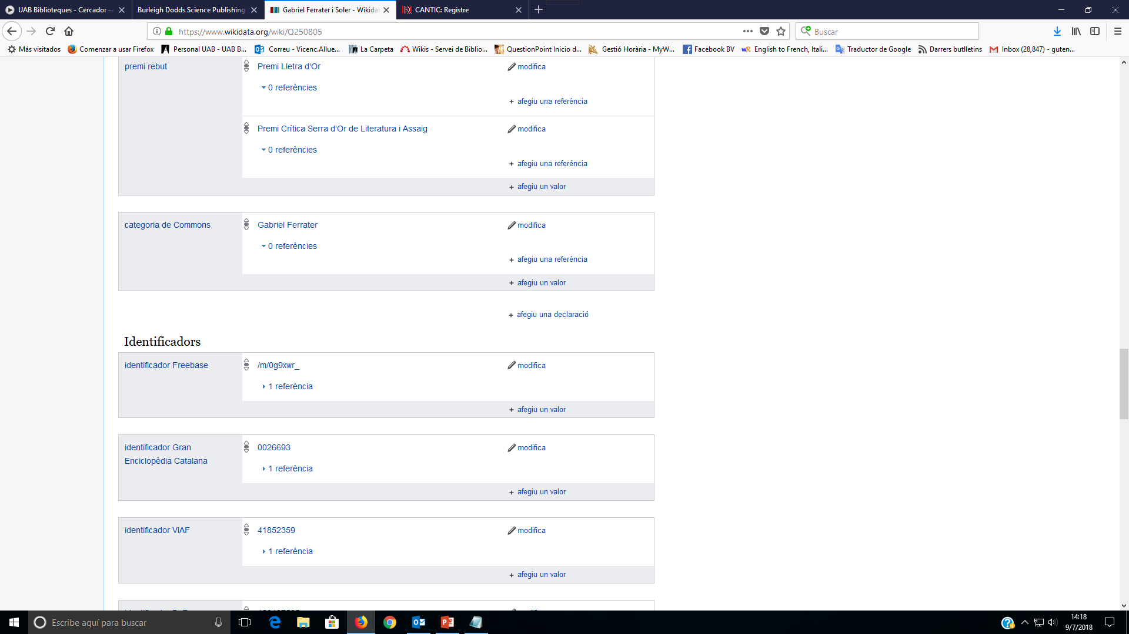
ESTRUCTURA WIKIDATA
Un cop editada l’etiqueta i el seu identificador cal anar complimentant les propietats, valors i qualificadors de cada Declaració (Statement)
Inrtroducció a Wikidata: https://www.wikidata.org/wiki/Wikidata:Introduction/ca
Exemple wikidata Gat: https://www.wikidata.org/wiki/Q146

Slide 35
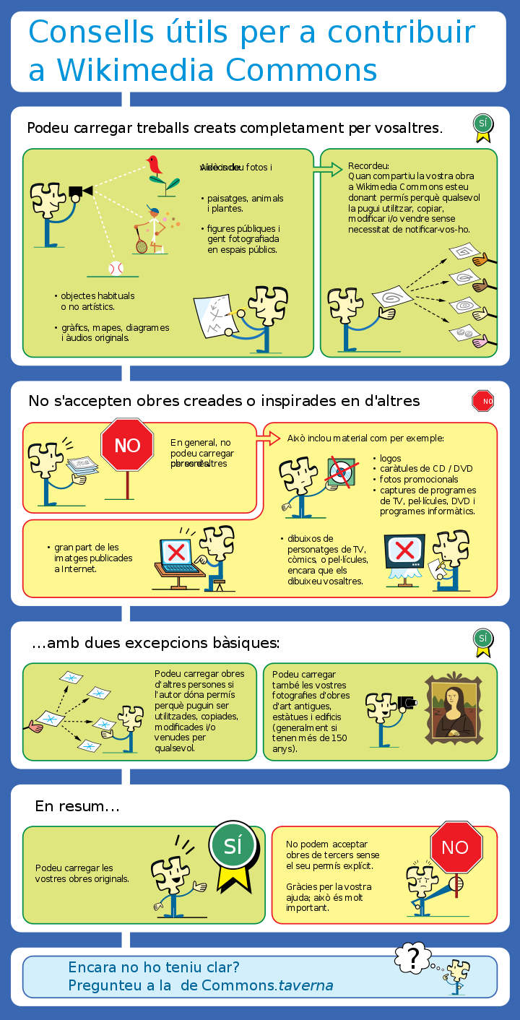
COMMONS
A Wikimedia Commons podeu carregar contingut audiovisual (imatges, sons, vídeos) que tinguin contingut cultural o educatiu amb una llicència lliure.
Tots els continguts de wikimedia commons son reutilitzables a qualsevol wikipèdia
Qualsevol arxiu pugui ser utilitzat per tothom i amb qualsevol finalitat (inclosa la comercial)
Obres pròpies o amb permís de l’autor
Ajuda:Carregar imatges i altres fitxers multimèdia
https://ca.wikipedia.org/wiki/Ajuda:Carregar_imatges_i_altres_fitxers_multim%C3%A8dia
Commons:Upload/ca
https://commons.wikimedia.org/wiki/Commons:Upload/ca?uselang=ca
Upload Wizard
https://commons.wikimedia.org/wiki/Special:UploadWizard
Ajuda: Ús d’Imatges
https://ca.wikipedia.org/wiki/Ajuda:%C3%9As_d%27imatges

Slide 36
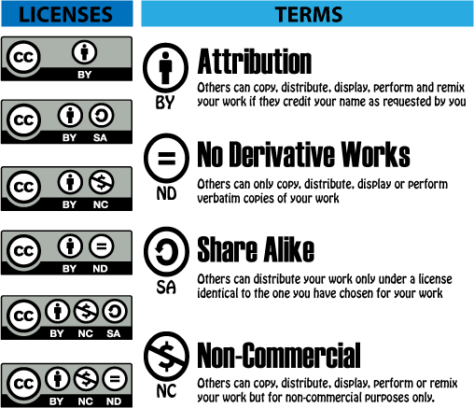
LLICÈNCIES
CC-BY
Amb la llicència Creative Commons Reconeixement (CC-BY), els usuaris són lliures de fer obres derivades i copiar, distribuir, mostrar i reproduir l'obra, fins i tot comercialment.
Heu d'atribuir l'obra al seu autor o autors, i en utilitzar l'obra o distribuir-la, heu d'esmentar les condicions de la llicència o enllaçar-les. Podeu decidir si feu futures versions modificades disponibles sota CC-BY.
CC-BY-SA
Amb la llicència Creative Commons Reconeixement i Compartir
Igual (CC-BY-SA), els usuaris són lliures de fer obres derivades i copiar, distribuir, mostrar i reproduir l'obra, fins i tot comercialment.
En utilitzar l'obra o distribuir-la, heu d'atribuir l'obra a l'autor o autors i heu d'esmentar les condicions de la llicència o enllaçar-les. La vostra versió ha d'estar disponible sota CC-BY-SA.
Fonts Imatges Domini Públic
https://en.wikipedia.org/wiki/Wikipedia:Public_domain_image_resources
Sobre les llicències
https://commons.wikimedia.org/wiki/Commons:Licensing/ca

Slide 37
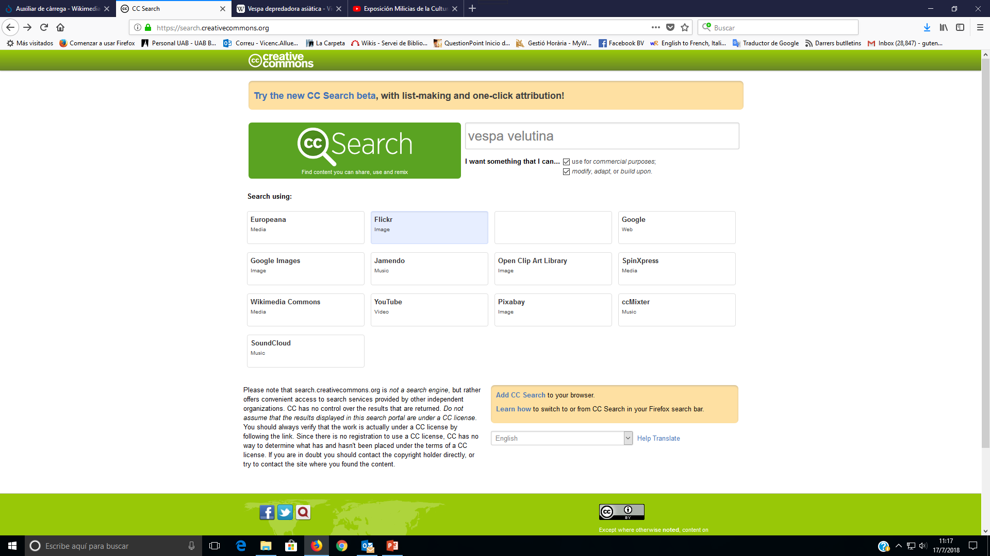

SEARCH CREATIVE COMMONS
Per cercar imatges lliure de drets (que es puguin utilitzar per Commons Wikimedia cal cercar algun dels cercadors de Search Creativecomons o utilitzar alguna imatge feta per nosaltres i autoritzar-ne l’ús a commons a través de llicències cc-by o cc-by-sa
Search Creative Commons: https://search.creativecommons.org/

Slide 38
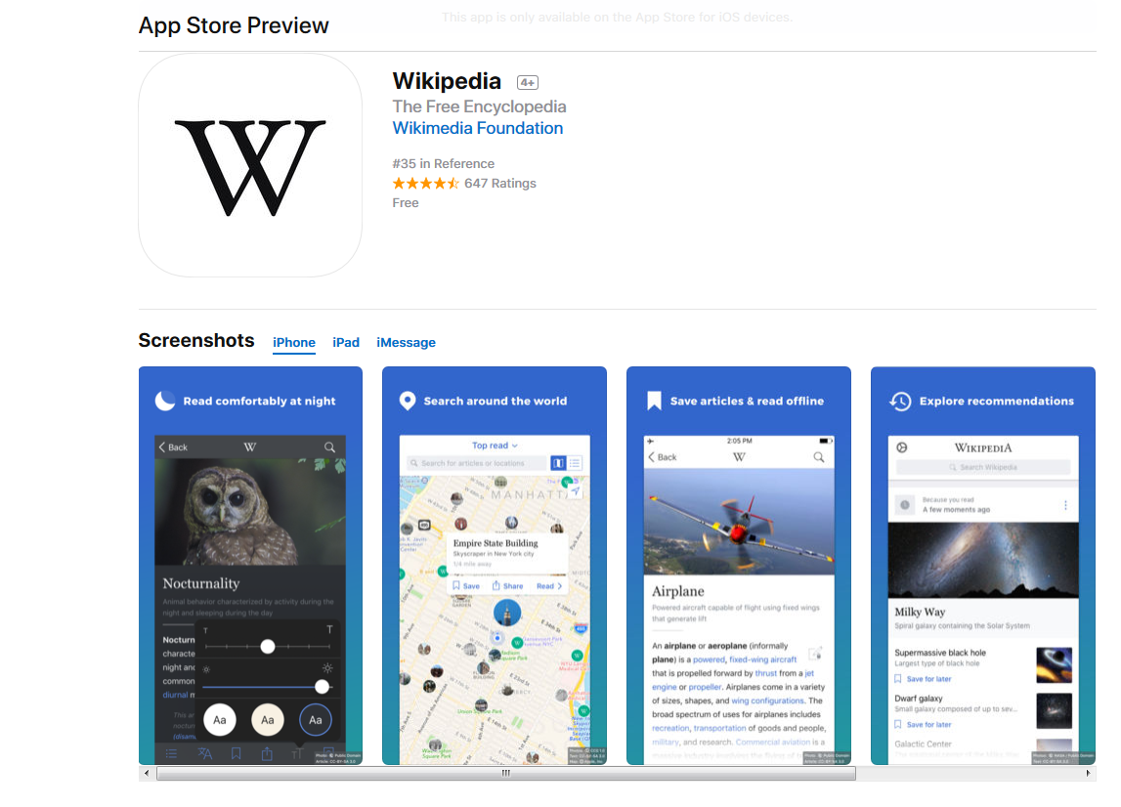

VERSIÓ MÒBIL/TABLET
App IOS
https://itunes.apple.com/app/wikipedia/id324715238?mt=8
App Android
https://play.google.com/store/apps/details?id=org.wikipedia

Slide 39
INICIATIVES
Llista de Viquiprojectes
Viquiprojecte PESCAR
Viquiprojecte GLAM
Viquiprojecte Patrimoni Natural
Viquiprojecte Viquidones-Wikimujeres
Articles de Qualitat
Mil articles fonamentals
1000 articles cultura catalana admissibles en tota viquipèdia
Articles demanats
Traducció articles de qualitat
Petició d’Imatges
Portals temàtics

Slide 40

TAVERNA: FORUM I AJUDA
Taverna + Ajuda
Viquipèdia:La taverna/Ajuda
https://ca.wikipedia.org/wiki/Viquip%C3%A8dia:La_taverna/Ajuda
Viquipèdia:La taverna
https://ca.wikipedia.org/wiki/Viquip%C3%A8dia:La_taverna

Slide 41

TOT ÉS COMENÇAR
Guia bàsica/Resum:
https://ca.wikipedia.org/wiki/Viquip%C3%A8dia:Guia_b%C3%A0sica/Resum

Slide 42


PARTICIPEU !
Projecte participatiu i amb qualitat d'abast mundial.
En la teva llengua i en totes aquelles que vulguis.
Tota participació per petita que sigui és rellevant !
Col·labores en la difusió de la cultura i llengua del teu país, comarca, o poble
Guia bàsica/Resum:
https://ca.wikipedia.org/wiki/Viquip%C3%A8dia:Guia_b%C3%A0sica/Criteris

Slide 43
WEBS ÚTILS
... Pàgines d'ajuda
Barra eines d'edició
https://ca.wikipedia.org/wiki/Ajuda:Redirecci%C3%B3
Redireccionaments pàgina
https://ca.wikipedia.org/wiki/Ajuda:Enlla%C3%A7os
Enllaços interns i externs
https://ca.wikipedia.org/wiki/Viquip%C3%A8dia:Citau_les_fonts - Citar fonts
https://ca.wikipedia.org/wiki/Ajuda:Anotacions_a_peu_de_p%C3%A0gina
Notes a peu de plana
https://ca.wikipedia.org/wiki/Ajuda:Categoria
Categories
https://ca.wikipedia.org/wiki/Viquip%C3%A8dia:Sobre_les_proves
Pàgina de proves
https://ca.wikipedia.org/wiki/Viquip%C3%A8dia:El_meu_primer_article
El meu primer article
Pàgines d'ajuda ...
https://ca.wikipedia.org/wiki/Viquip%C3%A8dia:Ajuda
Ajuda General
https://ca.wikipedia.org/wiki/Ajuda:Registrar-se
Registrar-se
https://ca.wikipedia.org/wiki/Ajuda:Prefer%C3%A8ncies
Preferències visualització
https://ca.wikipedia.org/wiki/Ajuda:Vigilar_p%C3%A0gines
Seguiment pàgines
https://ca.wikipedia.org/wiki/Ajuda:Contribucions_d%27usuari
Contribucions d'usuari
https://ca.wikipedia.org/wiki/Viquip%C3%A8dia:P%C3%A0gina_d%27usuari
Pàgines d'usuari
https://ca.wikipedia.org/wiki/Ajuda:Com_es_modifica_una_p%C3%A0gina
Editar pàgina
https://ca.wikipedia.org/wiki/Ajuda:Historial_de_la_p%C3%A0gina
Historial pàgina
https://ca.wikipedia.org/wiki/Ajuda:Revertir_canvis
Revertir canvis
https://ca.wikipedia.org/wiki/Ajuda:Sintaxi_wiki
Sintaxi wiki
https://ca.wikipedia.org/wiki/Ajuda:Barra_d%27eines_d%27edici%C3%B3
Barra eines d'edició
Tutorials i manuals
https://ca.wikipedia.org/wiki/Viquip%C3%A8dia:Guia_b%C3%A0sica
Guia bàsica
https://ca.wikipedia.org/wiki/Viquip%C3%A8dia:Creador_d%27articles
Creador d'articles
https://ca.wikipedia.org/wiki/Viquip%C3%A8dia:El_meu_primer_article
El meu primer article
https://ca.wikipedia.org/wiki/Viquip%C3%A8dia:Llibre_d%27estil
Llibre d'estil
https://upload.wikimedia.org/wikipedia/commons/6/68/Welcome2WP_Catalan_PROD.pdf
Benvinguts a la viquipèdia
Per estar al dia ...
Amical wikimedia: https://www.wikimedia.cat/

Slide 44







T’HI APUNTES ?
Font imatge: Quatre columnes de la UAB
Amb el suport
Presentació disponible a: https://ddd.uab.cat/record/196854
Oriol Vicente & Vicenç Allué

